Slide 1
자율 주행 전동차
팀원 구성
역할 분담
시스템 아키텍처
프로젝트 목적
어떻게 목적을 달성 할 것인가?
목적 달성을 위해 필요한 기술들이 무엇인가?
현재 역량에서 어디까지 가능한가?
종합 하였을 때 최종 종착지는 어떻게 되는가?
2차 프로젝트 진행사항
2차 프로젝트 결과
3차 프로젝트 진행사항
BOM

Slide 2
1. 팀원 구성 - 5명
· 김현승
· 양성민
· 이대로
· 이장호
· 조성구

Slide 3
2. 역할 분담
김현승 : H/W 구성 , MCU 제어(PWM, eCAP, SCI , CAN ), FreeRTOS 사용
양성민 : H/W 구성 , MCU 제어(PWM, eCAP, SCI , CAN ), FreeRTOS 사용
이대로 : MCU 제어(BLDC 모터 속도 PID제어, eQEP), FPGA 제어(SPI2CAN)
이장호 : H/W 구성, MCU 제어(BLDC 모터 속도 PID제어, eQEP, UART)
조성구 : MCU 제어(BLDC 모터 속도 PID제어, eQEP), FPGA 제어(SPI2CAN)

Slide 4
3. 시스템 아키텍처 – 전원 부
Li-Po(3s) – 11.1v
Li-Po(6s) – 22.2v
ESC
dc/dc buck
dc/dc buck
dc/dc buck
5.0V/3A
12V/1A
12V/5A
7.4V/3.5A
엔코더
서보 모터
BLDC 모터
FPGA
MCU
DSP
12V

Slide 5
3. 시스템 아키텍처 – 통신 네트워크
Garmin Lidar
USB 3.0 CAMERA
x2
USB 3.0
I2C
MCU
DSP
(USBtoCAN)
FPGA
(pmod CAN)
CAN
CAN
UART
RP
Lidar

Slide 6
3. 시스템 아키텍처 – TMDX570LC43HDK(MCU)
LED
PWM/GPIO
타이머
MCU
(FreeRTOS)
N2HET
BLDC 모터
PWM
디버깅
SCI
CAN
RF
송수신기
eCAP
엔코더
eQEP
서보
모터
MPU
9250
PWM
I2C

Slide 7
3. 시스템 아키텍처 – 네트워크 구현
Garmin Lidar
USB 3.0 CAMERA
x2
USB 3.0
I2C
MCU
DSP
(USBtoCAN)
FPGA
(pmod CAN)
CAN
CAN
UART
RP
Lidar

Slide 8
3. 시스템 아키텍처 – 네트워크 구현
LED
PWM/GPIO
타이머
N2HET
Garmin Lidar
BLDC 모터
MCU
(FreeRTOS)
PWM
디버깅
SCI
I2C
RF
송수신기
eCAP
FPGA
(Pmod CAN)
엔코더
eQEP
서보
모터
PWM
MPU
9250
I2C

Slide 9
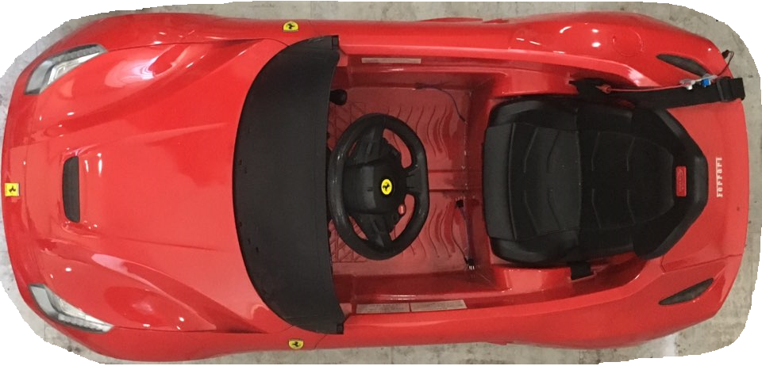
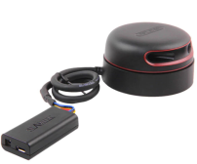
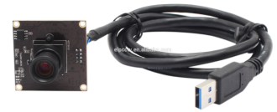
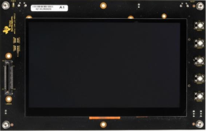
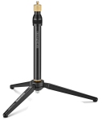
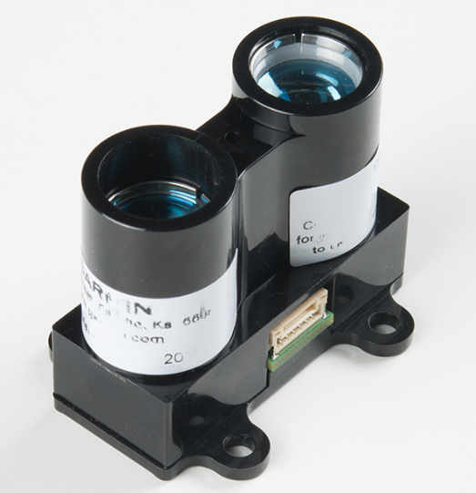
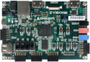
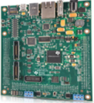
3. 시스템 아키텍처 – 차량 배치
USB 3.0 CAMERA
DSP
RPLidar
USB 3.0 CAMERA
Garmin Lidar
MCU
FPGA

Slide 10
4. 프로젝트 목적
* TMS570보드를 이용하여 각 기능들을 활용해본다.
RF송수신기를 이용하여 서보 모터와 BLDC를 제어한다.
PID을 이용해 속도제어를 한다.
멀티 바이브레이터 회로를 이용하여 LED를 제어한다.
FreeRTOS를 활용하여 각각의 태스크를 제어한다.
FPGA, DSP와 통신을 한다.
*ZYBO Z7 보드를 이용하여 LIDAR를 제어한다.
- GARMIN LIDAR와 통신한다.
- MCU와 통신을 한다.
* DSP 보드를 이용하여 영상을 처리하고 LIDAR를 제어한다.
카메라 모듈을 활용하여 라인을 구분한다.
RPLIDAR와 통신한다.
MCU와 통신을 한다.

Slide 11
5. 어떻게 목적을 달성 할 것인가?
* MCU
- Ecap을 활용하여 RF송수신기로부터 값을 얻는다.
- PWM을 이용하여 서보 모터와 BLDC를 제어한다.
- PID을 이용해 속도제어를 한다.
- eQEP기능을 사용하여 속도를 측정한다.
* FPGA
- I2C를 이용해 GARMIN LIDAR와 통신한다
* DSP
- 카메라를 이용하여 라인을 구분한다.
- I2C를 이용해 RPLIDAR와 통신한다.
* 보드 간 통신
- MCU와 FPGA 간 CAN 통신한다.
- MCU와 DSP 간 CAN 통신한다.

Slide 12
6. 목적 달성을 위해 필요한 기술들이 무엇인가?
* PID 제어
-중공축 엔코더를 모터에 달아서 EQEP로 속도값을 얻는다.
-위에서 얻은 값을 활용하여 PID 제어를 한다.
* FreeRTOS 활용
- 각 task의 우선순위를 결정한다.
FreeRTOS를 활용하여 task를 제어한다.
* CAN 통신
- Pmod CAN(SPI2CAN)을 활용하기 FPGA에서 SPI 통신을 구현한다.

Slide 13
7. 현재 역량에서 어디까지 가능한가?
김현승 : H/W 구성 , MCU 제어(PWM, eCAP, SCI , CAN ), FreeRTOS 사용
양성민 : H/W 구성 , MCU 제어(PWM, eCAP, SCI , CAN ), FreeRTOS 사용
이대로 : MCU 제어(BLDC 모터 속도 PID제어, eQEP), FPGA 제어(SPI2CAN)
이장호 : H/W 구성, MCU 제어(BLDC 모터 속도 PID제어, eQEP, UART)
조성구 : MCU 제어(BLDC 모터 속도 PID제어, eQEP), FPGA 제어(SPI2CAN)

Slide 14
8. 종합 하였을 때 최종 종착지는 어떻게 되는가?
RF송수신기를 이용하여 서보 모터와 BLDC를 제어한다.
PID을 이용해 속도제어를 한다.
멀티 바이브레이터 회로를 이용하여 LED를 제어한다.
FreeRTOS를 활용하여 각각의 태스크를 제어한다.
카메라 모듈을 활용하여 라인을 구분한다.
I2C를 이용하여 RPLIDAR와 통신한다.
FPGA I2C를 이용하여 garmin 라이다와 통신한다.
CAN통신을 이용하여 DSP-MCU와 FPGA-MCU간 통신한다.

Slide 15
• 프로젝트 진행 상황(1주차)

Slide 16
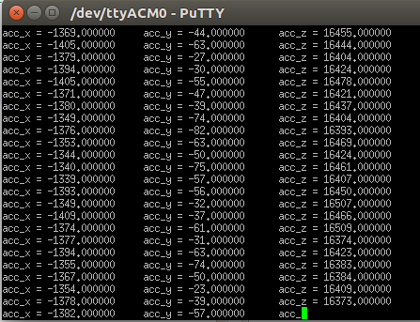
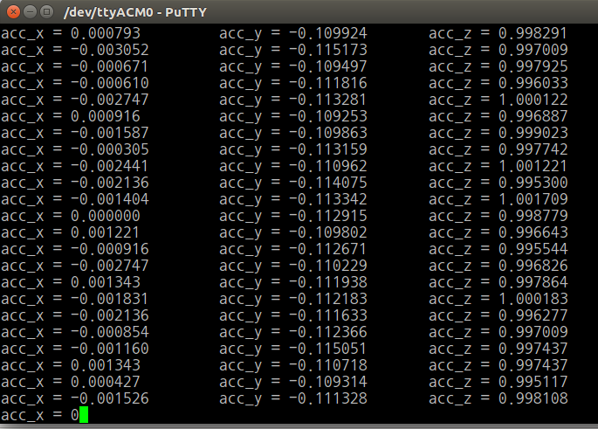
• 프로젝트 진행 상황(1주차)
PID 제어기를 통한 BLDC 모터 속도 제어(MCU) - MPU9250의 raw data, g-unit data 확인
raw data
g unit data

Slide 17
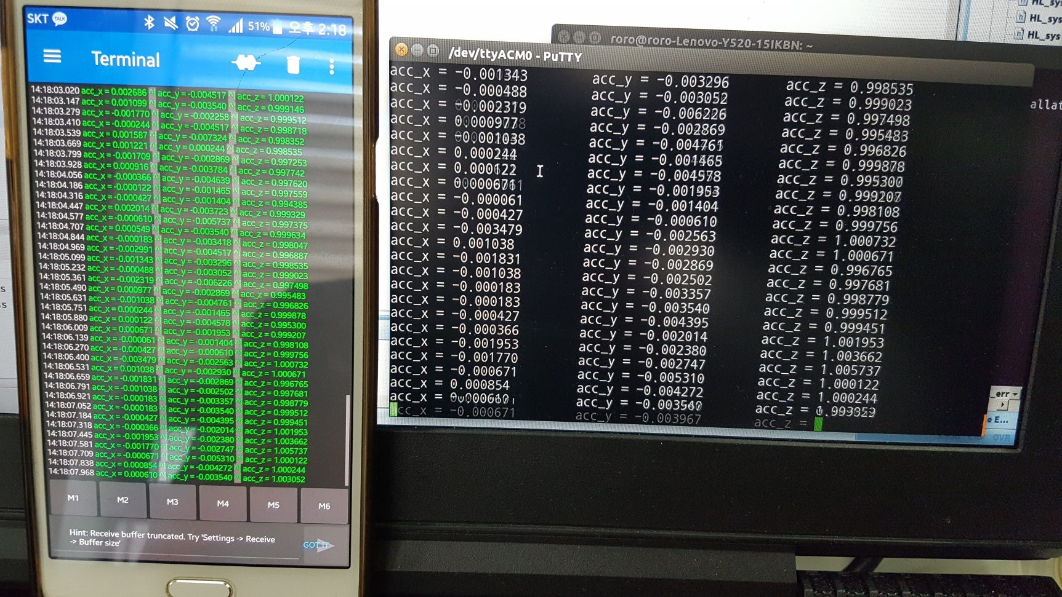
• 프로젝트 진행 상황(1주차)
PID 제어기를 통한 BLDC 모터 속도 제어(MCU) - 블루투스 모듈(HC-06)을 연결하여 휴대폰에서 가속도 값 확인

Slide 18
• 프로젝트 진행 상황(1주차)
PID 제어기를 통한 BLDC 모터 속도 제어(MCU)
• 문제점
- 가속도 값 측정 시 계측 오차가 발생해 적분하여 속도를
계산했을 때, 정지하고 있음에도 속도가 0이 되지 않는다.
- 가속도 값 구했을 때의 시간을 정확하게 측정할 수 없다.
• 해결방안
- 실제 차량에 모듈을 부착해 테스트 해본다.
- RTI를 이용하여 1ms 단위로 시간을 측정할 수 있게 하였다.

Slide 19
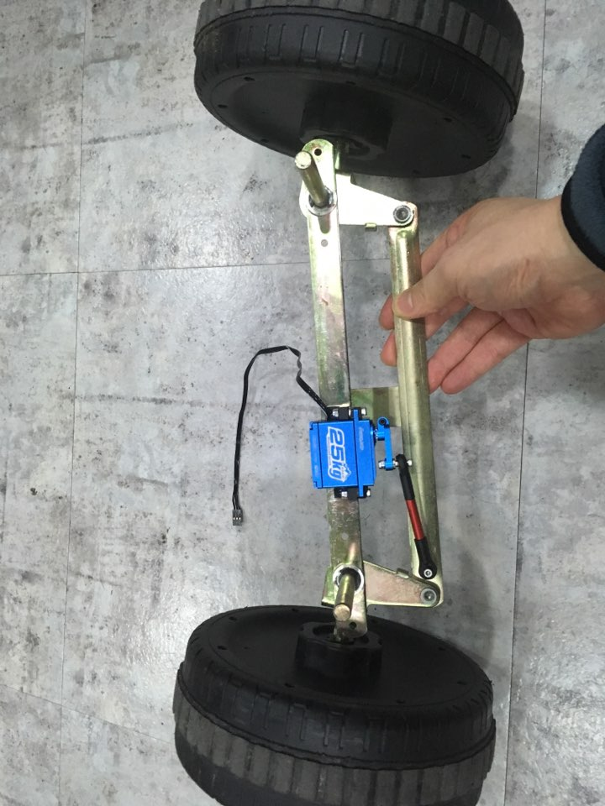
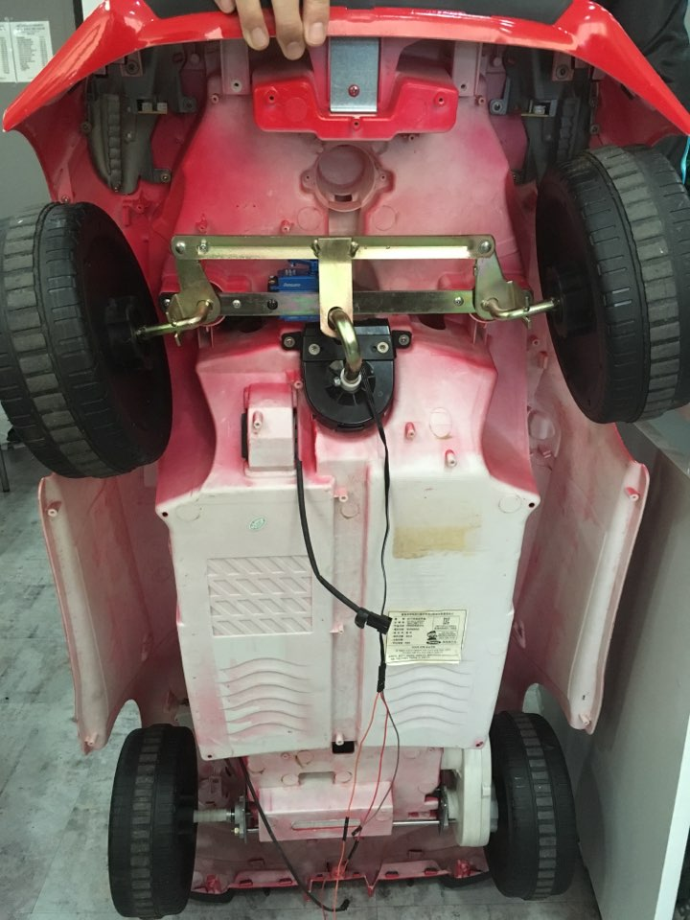
• 프로젝트 진행 상황(1주차)
2) PWM을 통한 Servo Motor 제어
• SERVO MOTOR 전동차에 장착 및 테스트

Slide 20
• 프로젝트 진행 상황(1주차)
2) PWM을 통한 Servo Motor 제어
• 문제점
- 사람이 탑승하지 않을 시 동작에 이상 없음.
하지만 70kg 의 몸무게 인 사람이 탑승 했을 경우. 서보 모터에 무리가 감.
무게중심을 서보 모터 쪽으로 이동 시 모터가 동작을 하지 않음(고장
• 해결방안
- 기존 25kg-cm토크의 서보 모터에서 50kg-cm 토크 서보 모터로 교체

Slide 21
• 프로젝트 진행 상황(1주차)
3) FreeRTOS를 이용한 제어
- MCU를 FreeRTOS로 제어하기 위한 task 구조 분석
FPGA통신
BLDC
PID
eCAP
MPU9250
타이머
SERVO
DSP 와 통신하기 전 MCU 내 Task
LED

Slide 22
• 프로젝트 진행 상황(1주차)
3) FreeRTOS를 이용한 제어
- MCU를 FreeRTOS로 제어하기 위한 task 구조 분석
BLDC
MPU9250
PID
DSP통신
SERVO
LED
DSP 와 통신 시 MCU 내 Task
타이머

Slide 23
• 프로젝트 진행 상황(1주차)
4) LIDAR를 이용한 거리 측정
LIDAR 의 Interface Protocol and Application Notes 문서 번역 작업 진행 중

Slide 24
• 프로젝트 진행 상황(2주차)

Slide 25
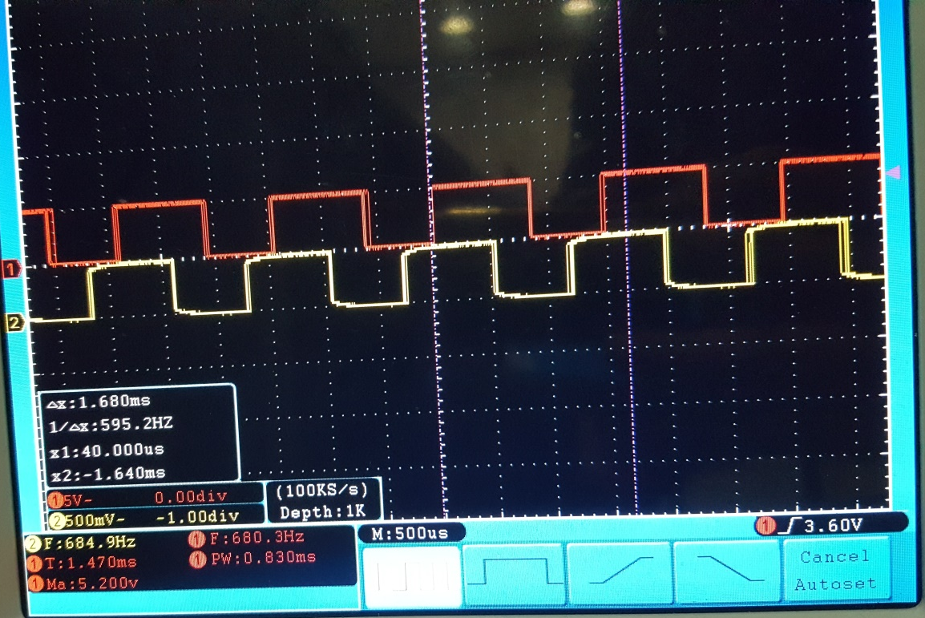
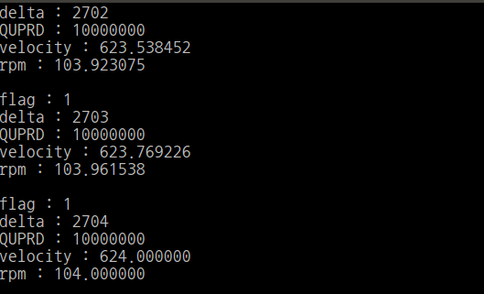
• 프로젝트 진행 상황(2주차)
eQEP를 이용한 BLDC 모터 속도 제어(MCU)
- 엔코더 파형 확인
- eQEP 이용 각속도/RPM 계산
엔코더 파형 확인
1초 단위 각속도 / RPM

Slide 26
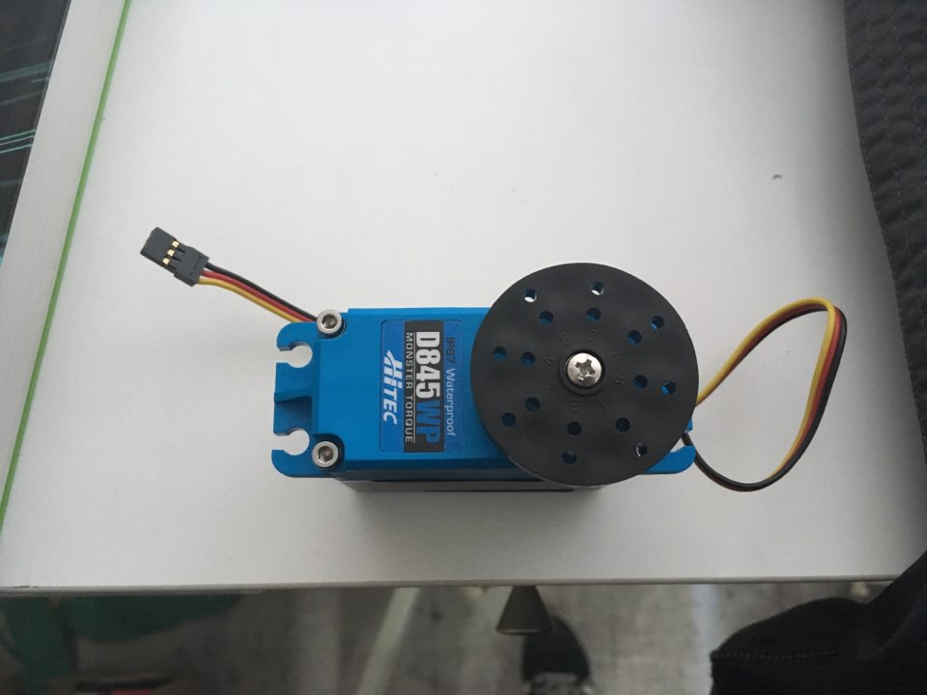
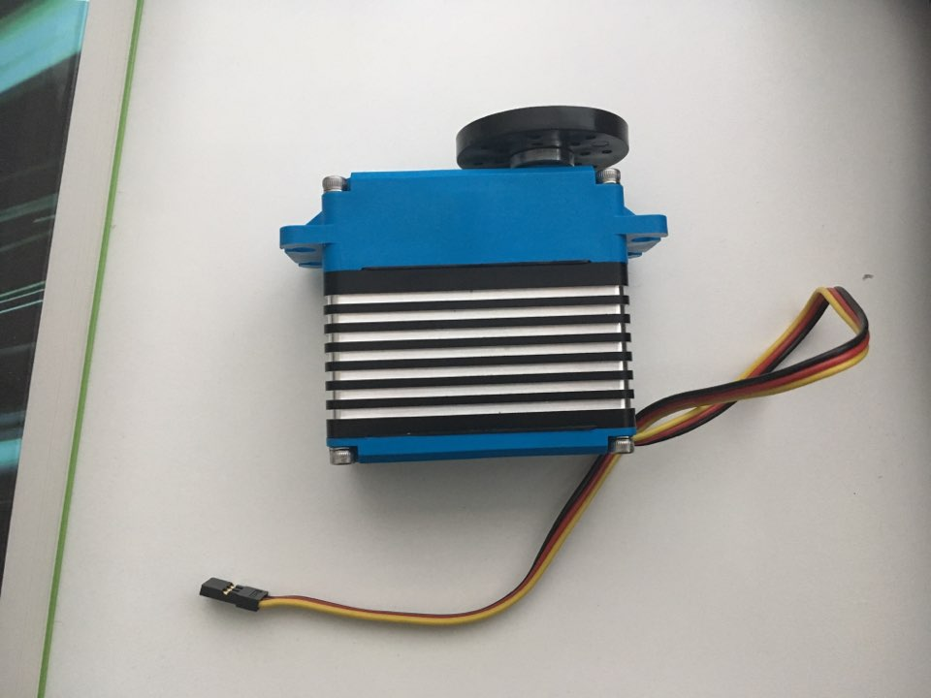
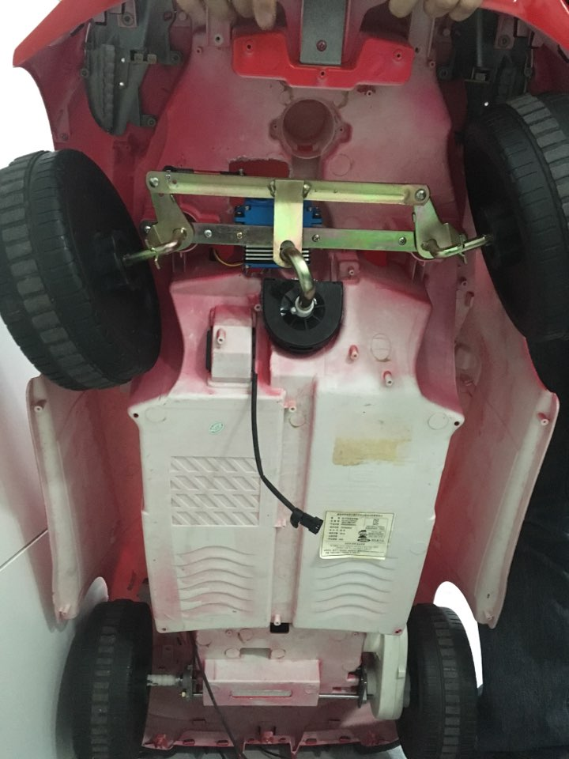
• 프로젝트 진행 상황(2주차)
2) PWM을 통한 Servo Motor 제어- 서보 모터 교체
• SERVO MOTOR(기존 25kg.cm → 50kg.cm ) 토크 큰 제품으로 교체
• 전동차에 장착 및 테스트 – 이상 없음
• 기존 BLDC , SERVO 모터 동작 코드 수정하여 주행영상 올릴 예정

Slide 27
• 프로젝트 진행 상황(2주차)
3) FreeRTOS를 이용한 제어
- MCU를 FreeRTOS로 제어하기 위한 task 구조 분석 – 전면 수정(DSP 제외)
- FreeRTOS를 이용한 SERVO , BLDC 모터 구동 완료
FPGA통신
BLDC
PID
eCAP
eQEP
LED
SERVO

Slide 28
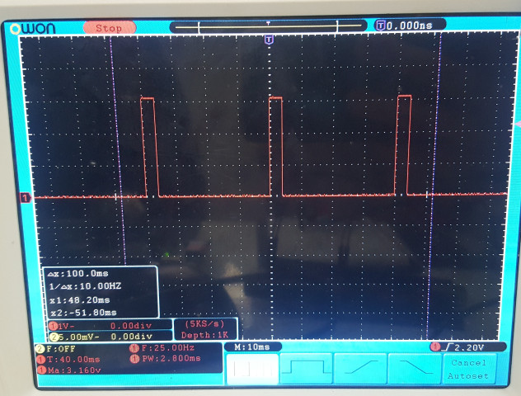
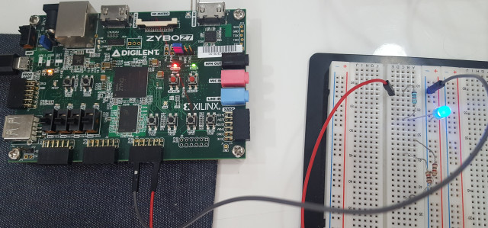
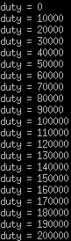
• 프로젝트 진행 상황(2주차)
4) FPGA
PWM IP 만들기
petalinux를 올려서 duty비에 따른 출력 파형 확인

Slide 29
• 프로젝트 진행 상황(3주차)

Slide 30
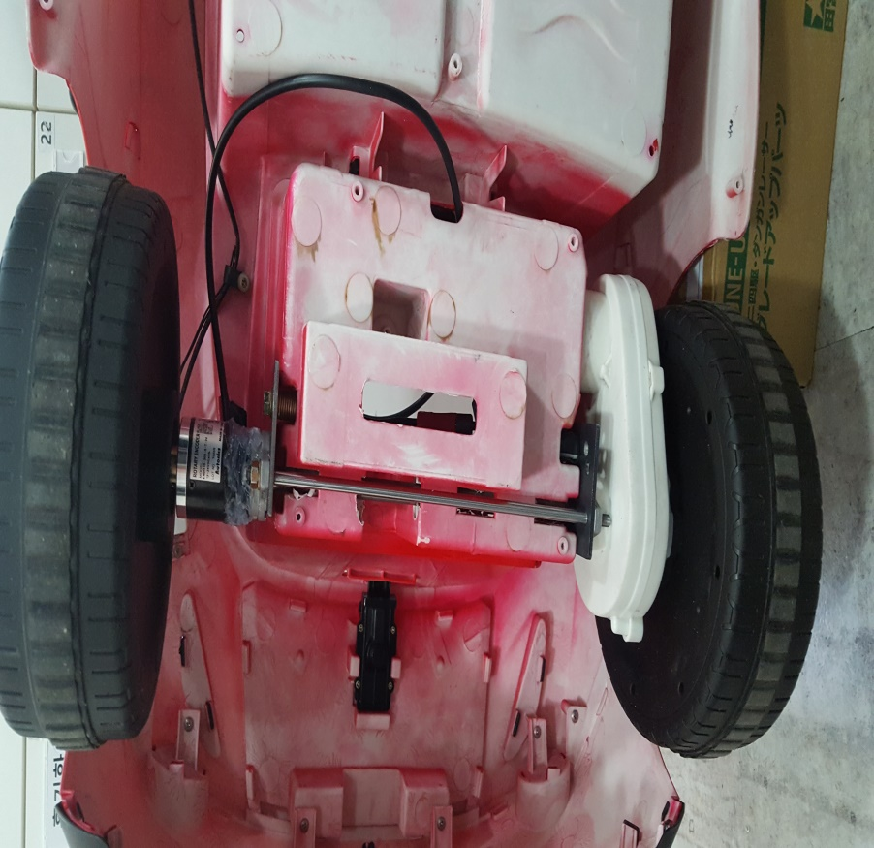
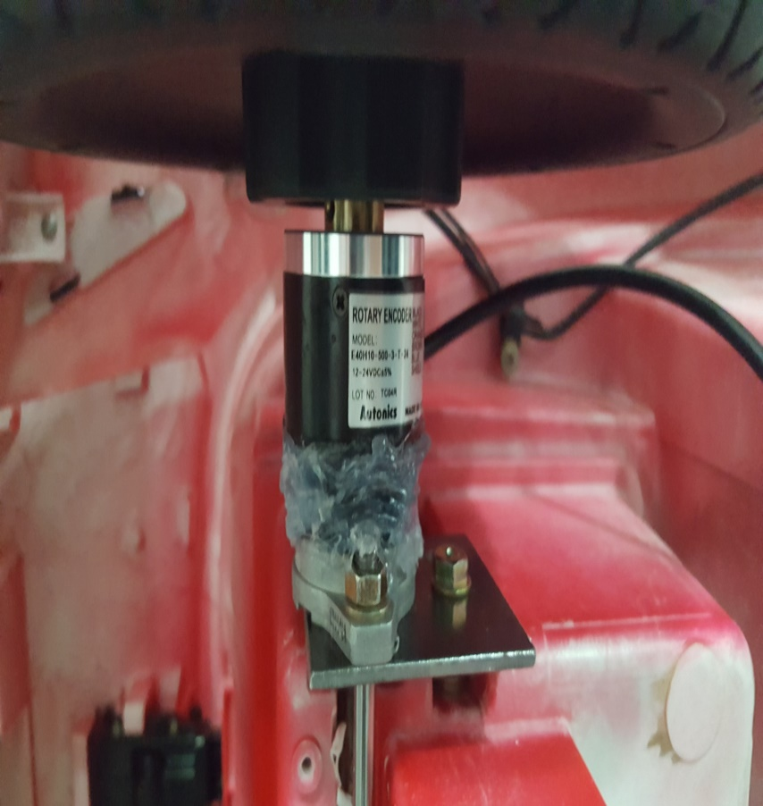
• 프로젝트 진행 상황(3주차)
1) 모터의 속도, RPM, 진행방향 알기 위한 엔코더 장착
2) LWIP통신을 하기위한 코드 분석 중
3) FreeRTOS에서의 서보모터와 BLDC모터 동작 간의 버그 수정

Slide 31
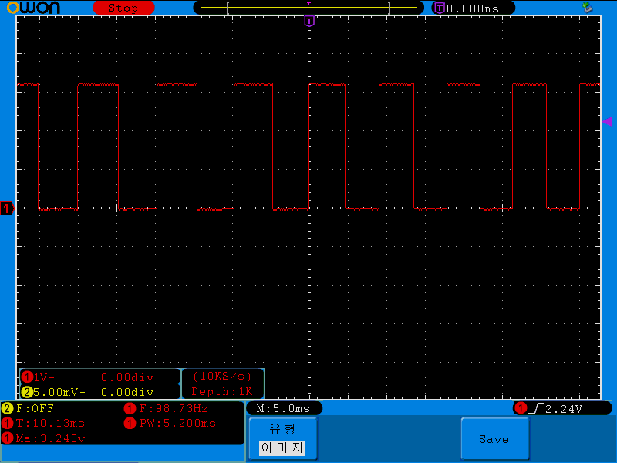
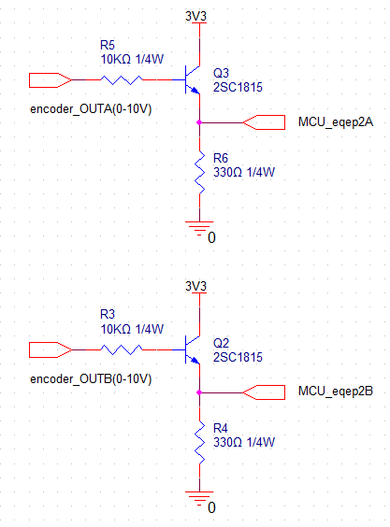
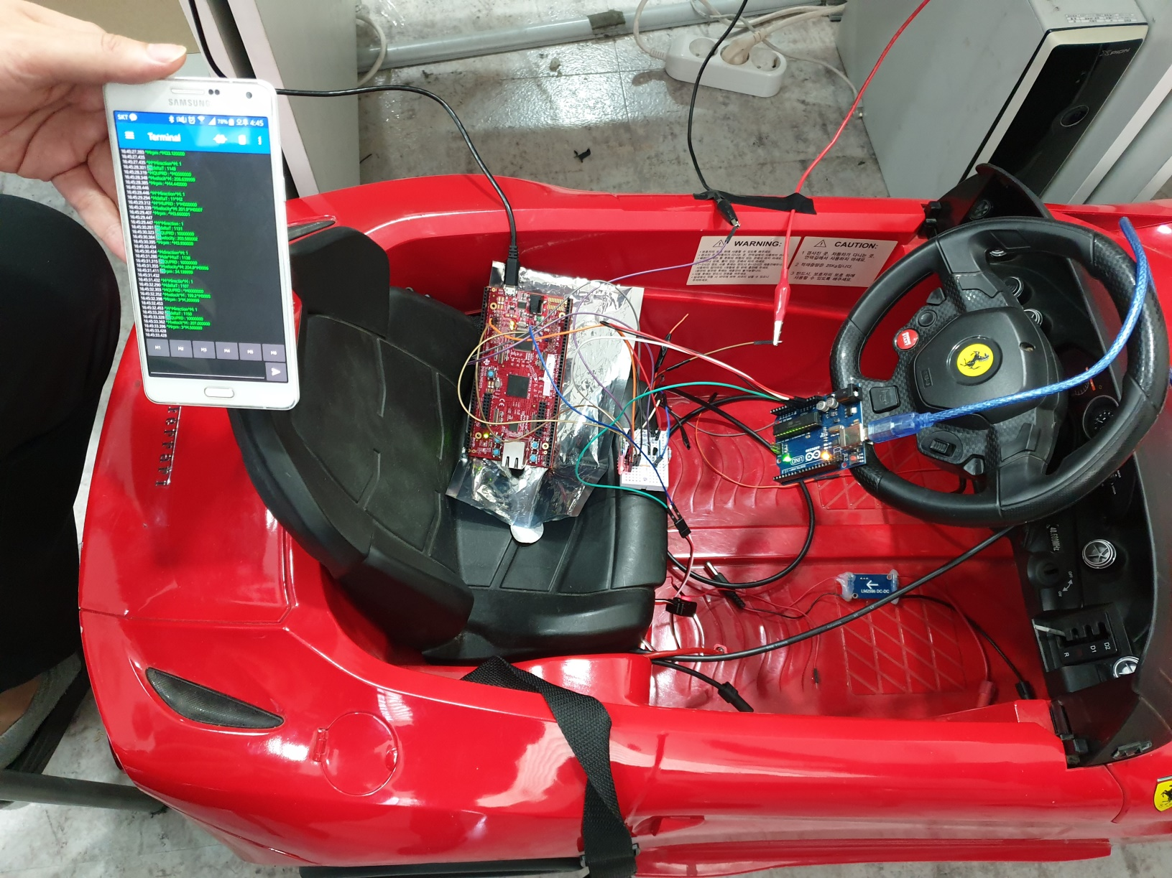
• 프로젝트 진행 상황(3주차)
eQEP를 이용한 BLDC 모터 속도 제어(MCU)
- 엔코더 출력 레벨 12V -> 3.3V 변경(TR을 이용한 레벨 Shift 회로)
- 블루투스로 속도 값 확인
3.240V
오실로스코프 3.3v 파형 확인
레벨 Shift 회로
블루투스 값 확인

Slide 32
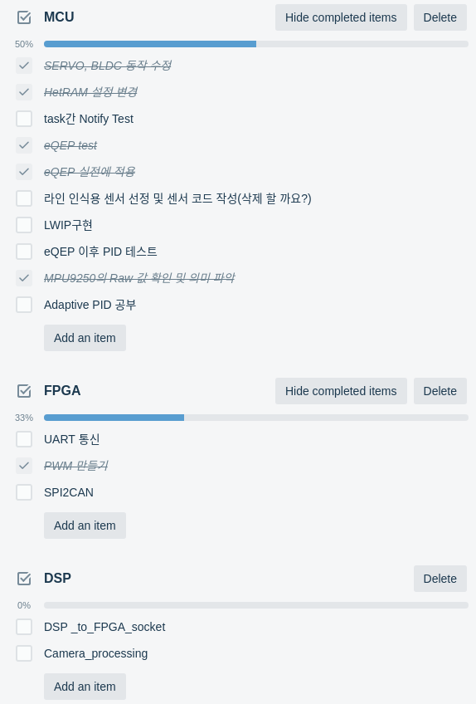
• 프로젝트 진행 상황(3주차)

Slide 33
• 프로젝트 진행 상황(4주차)

Slide 34
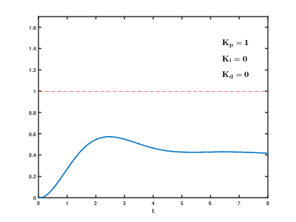

• 프로젝트 진행 상황(4주차) PID
eQEP → Encoder 펄스 개수 → RPM, Velocity
PID 기본식 $u\left(t\right)=K_{p}∗e\left(t\right) +K_{i}\int_{0}^{t}{e\left(t^{′}\right)dt^{′}}+K_{d}\frac{de\left(t\right)}{dt}$
Bluetooth → $K_{p} , K_{i} , K_{d}$

Slide 35

• 프로젝트 진행 상황(4주차) PID Issue
$u\left(t\right)=K_{p}∗e\left(t\right) +K_{i}\int_{0}^{t}{e\left(t^{′}\right)dt^{′}}+K_{d}\frac{de\left(t\right)}{dt}$
Bluetooth Value Timing
$K_{p} , K_{i} , K_{d}$ 값의 범위 → 현재 XX . XXX
→ $u(t)$ = PWM , e ; Velocity, RPM, Pulse

Slide 36
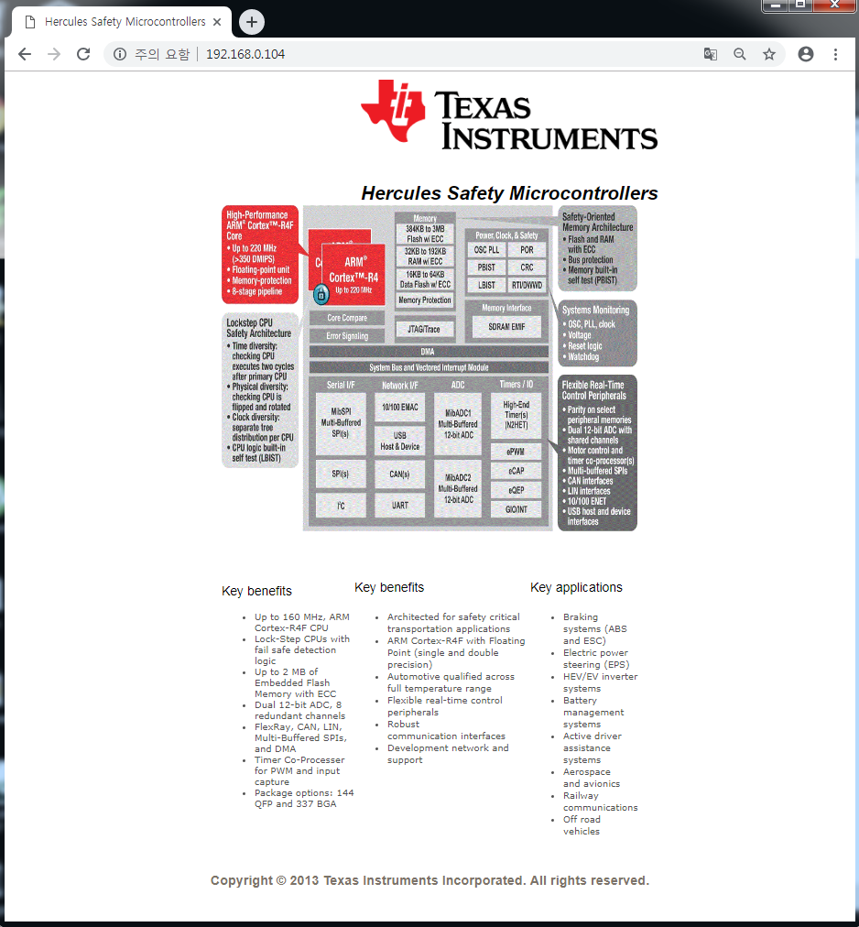
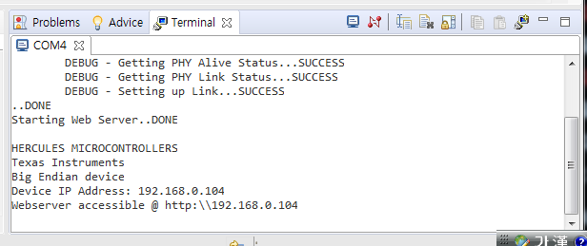
• 프로젝트 진행 상황(4주차) - LWIP
기존에 통신 네트워크 구성간 SOCKET 통신을 하기위해 LWIP통신에 대하여 자료 분석을 하였지만
통신 구성 변경으로 인하여 중지함.
∙ 코드 분석 및 예제 실행 진행.
∙TI wiki예제 프로그램실행 화면 ∙출력된 IP주소 접속화면

Slide 37
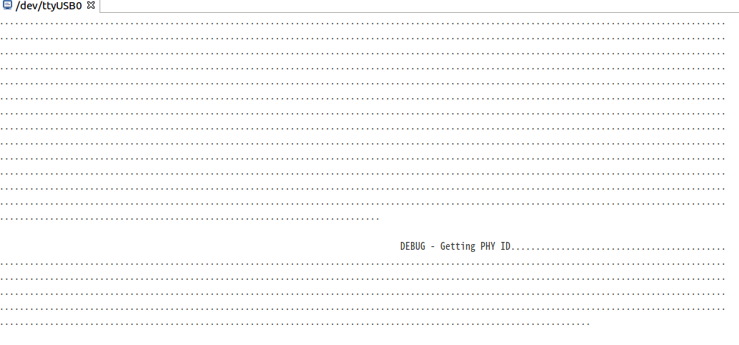
• 프로젝트 진행 상황(4주차) - LWIP
발생한 문제점
PHY ID를 얻지를 못하는 문제가 발생
· ti wiki 홈페이지에서 예제 프로그램 버그수정 패치를 받아 적용했으나 통신 실패.
·같은 문제를 겪은 사례를 찾은결과 HW s2 switch를 on시키지 않았기 때문 Switch를 on 시킨 결과 통신 성공.

Slide 38
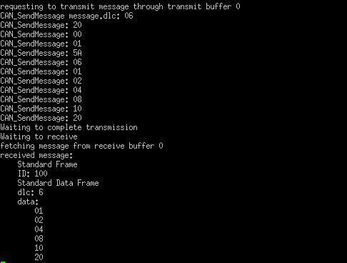
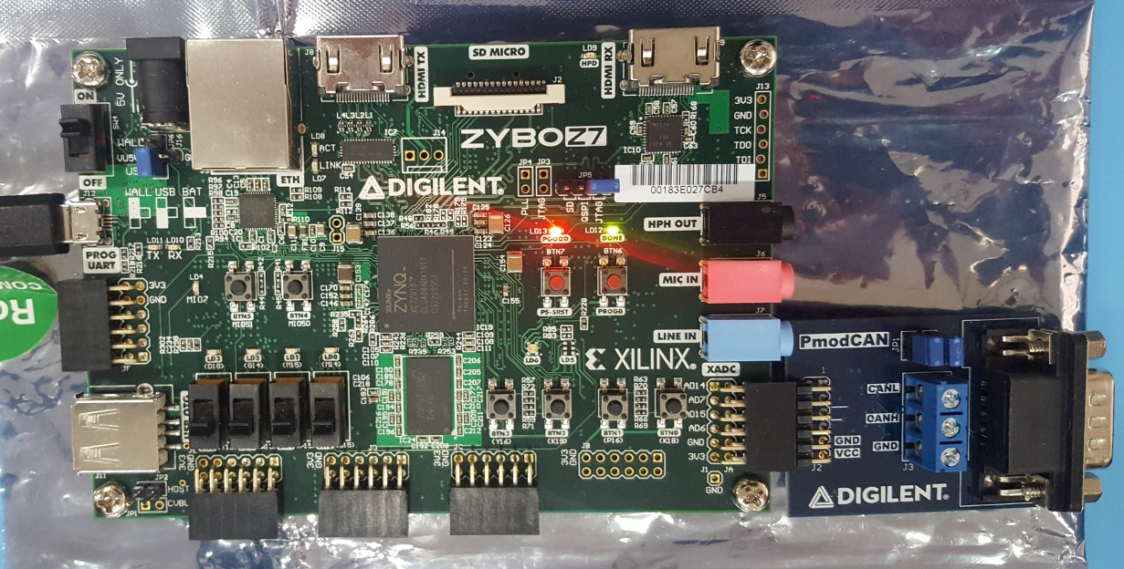
• 프로젝트 진행 상황(4주차) – SPI2CAN
1) LoopBack 예제 실행
- PmodCAN 부착하여 LoopBack 예제 실행( Vivado + SDK )
- message를 CAN bus 에 보내지 않고 transmit buffer에서 receive buffer 로 내부 전송
PmodCAN

Slide 39
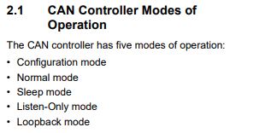
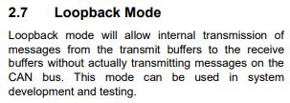
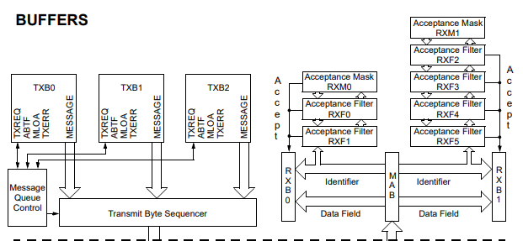
• 프로젝트 진행 상황(4주차) – SPI2CAN
1) LoopBack 예제 실행
TX 버퍼 x3
RX 버퍼 x2

Slide 40
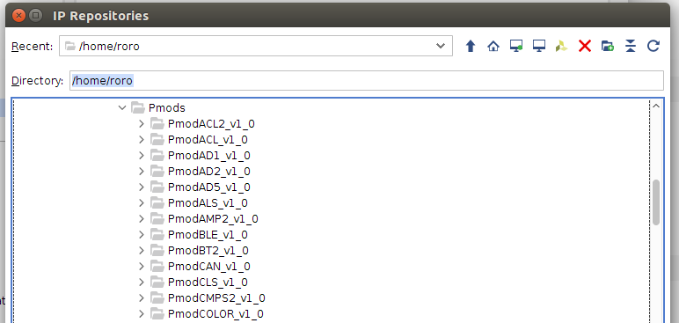
• 프로젝트 진행 상황(4주차) – SPI2CAN
1) LoopBack 예제 구현
- Pmod IP/interface를 사용하기 위해서는 ‘Digilent Vivado IP Library’ 추가해야 함.
https://reference.digilentinc.com/learn/programmable-logic/tutorials/pmod-ips/start
https://github.com/Digilent/vivado-library/releases?_ga=2.164760828.296189845.1555636548-932545207.1555636548
※ 다운 받은 파일 전체를 추가해야 IP / interface를 사용할 수 있음

Slide 41
• 프로젝트 진행 상황(4주차) – SPI2CAN
2) 다음 주 과제
SDK로 구현된 예제를 petalinux 버전으로 변환하기 위해
- PmodCAN 내부 IC mcp25625 SPI 프로토콜 분석
- 예제 SPI 함수 분석
- SPI 디바이스 드라이버 분석(선택)
- 리눅스 시스템 프로그래밍 복습
- User-App 작성

Slide 42
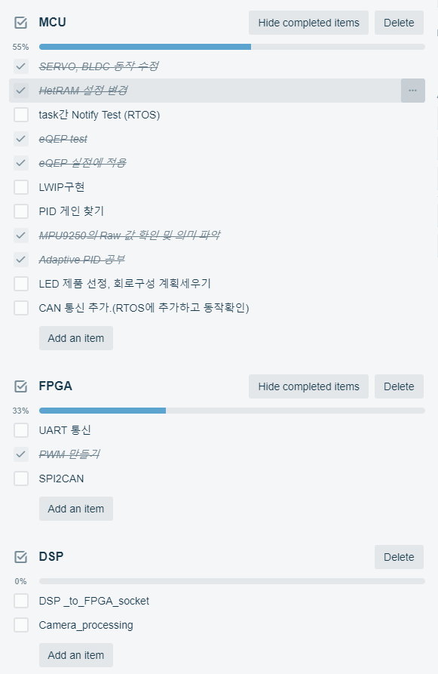
• 프로젝트 진행 상황(4주차)

Slide 43
2차 프로젝트 결과

Slide 44
• 2차 프로젝트 결과 – H/W part
* 유아 전동차 제원
공차 중량 : 11.3kg
타이어 직경 : 215mm
기어박스 기어 비 1:80
사람(70kg)이 탑승 했을 때 이 전동차를 구동하기 위한 최소 토크
(타이어 반경 (CM) x 차량의 중량(kgf) / 기어 비) = (10.75x81.3) / 80 = 10.924kgf.cm
구동계의 마찰이나 효율, 타이어의 접지력, 노면의 마찰력 등을 고려하여 2배 값 적용
= 20kg.cm 필요

Slide 45
• 2차 프로젝트 결과 – H/W part
* 발생한 문제점
1차
1. 유아 전동차에 대한 기본 데이터가 부족하여 구동 축 대부분이 같은 구조의 유형이라 생각함.
그것으로 인하여 가격이 저렴한 제품으로만 구매 하려고 함.(사전 데이터 분석 부족)
2. 뒷바퀴 고정 축을 가공하여 연결 하려 했으나 구매한 전동차 3제품 중 2제품은 할 수 없는 구조로 되어있음.(비용 낭비 발생)
3. 선정한 전동차의 기어박스 기어비가 줄어들어 기존에 기어 샤프트에 베어링을 삽입하여 마찰을 줄여 사용하려 했으나 선정한 모터의 토크를 견디지 못하고 기어가 파손 될 것으로 생각하여 메탈 재질로 변경함.
4. 비용을 생각하여 적정 토크에 근접한 모터와 변속기를 선정하기위한 조사 기간이 오래 걸림.

Slide 46
• 2차 프로젝트 결과 – H/W part
2차
1차 구동 축 연결 방안에 대한 문제점 발생 – 기존에 방식대로 연결하면 바퀴와 구동 축 간에 유격이 심함
제작한 베어링 규격이 구동 축 전동차 기구물과 맞지 않음
기어박스 쪽 구동 축 연결 부위에 기구 간섭 발생
업체와 제작 일정이 딜레이 되어 진행에 어려움 발생 – 예상 일정 보다 7일 소비
BLDC 모터 제조사 별로 프로젝트에 적합한 모터를 선정하였으나 전동차의 기어박스의 기구 적인 문제로 모터 사이즈를 줄여야 하는 상황 발생.
- Hobbywing 社 (Xerun 4274-2250kV 센서드 타입 모터 + Xerun XR8 PLUS변속기 조합 )
→ 변경(Xerun 3652-3100kv 센서드 타입 + Xerun XR8 SCT)
토크 : 6.49~41.12kg-cm → 4.3987~27.649kg-cm
속도km/h : [{rpm/(기어비)} x 바퀴 직경 x 3.14 ] / 1000 x 60 = 최대 25km/h→17.42km/h

Slide 47
• 2차 프로젝트 결과 – H/W part
2차
5. 기존에 선정한 서보 모터의 토크량 부족으로 고장나는 상황 발생.
조향 파트에 장착하기위해 BLDC모터의 최대 토크를 고려하여 비슷한 토크량의 서보 모터를 선정하였으나 사람(68kg)을 탑승하여 조향 부분에 무게를 집중 시켜보니 서보 모터가 고장나는 상황 발생. 토크량이 가장 큰 서보 모터로 교체.
LW-25MG(25kg.cm/7.4V -0.14sec/60˚) → 변경 HS-D845WP(50kg.cm/7.4-0.17sec/60˚)

Slide 48
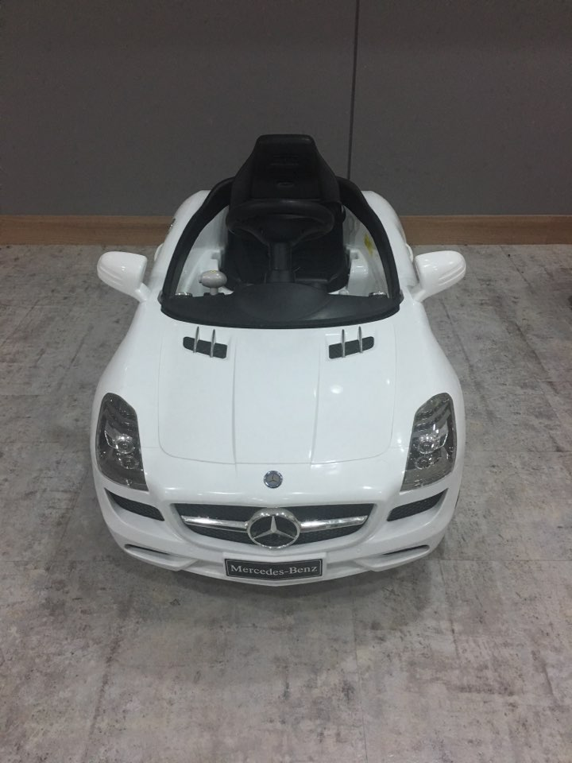
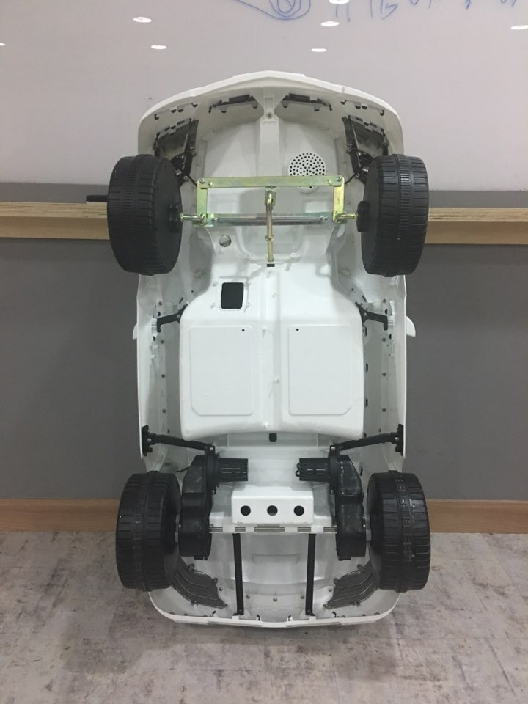
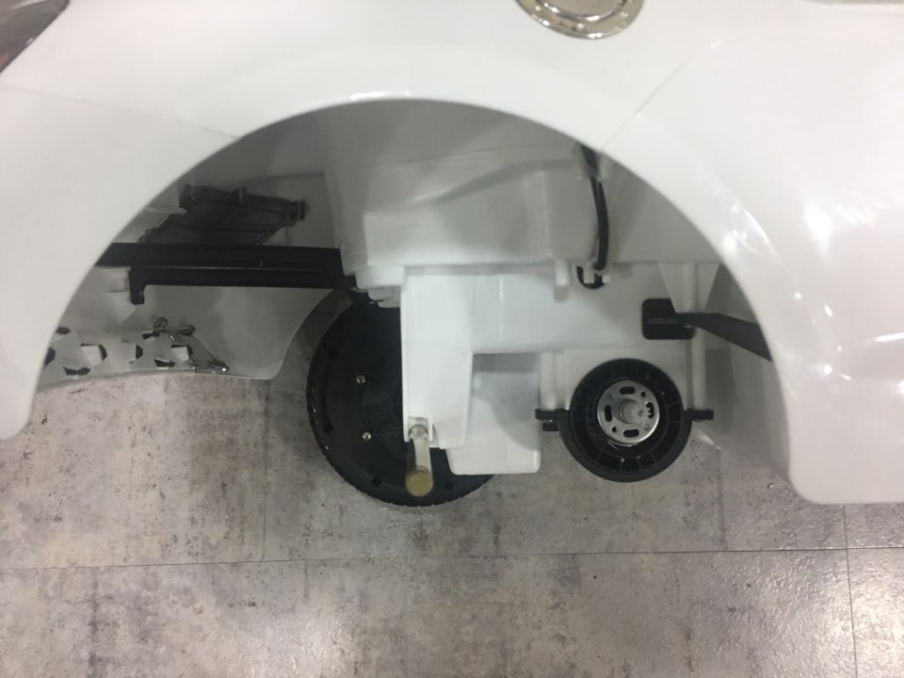
• 2차 프로젝트 결과 – H/W part
벤츠

Slide 49
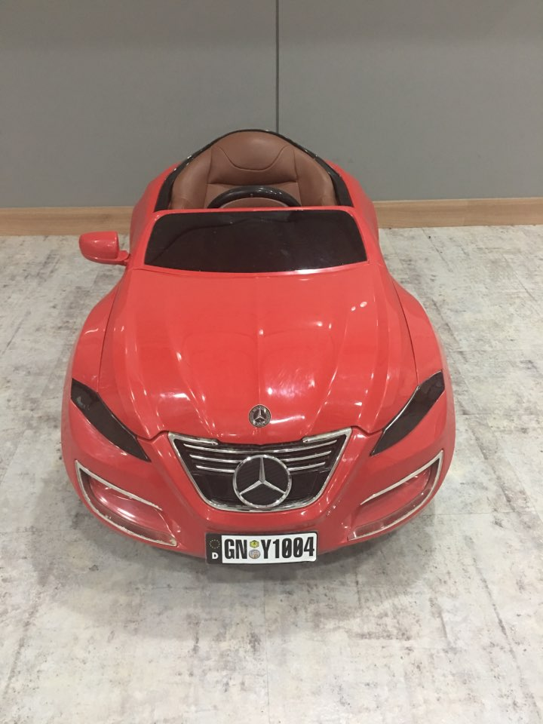
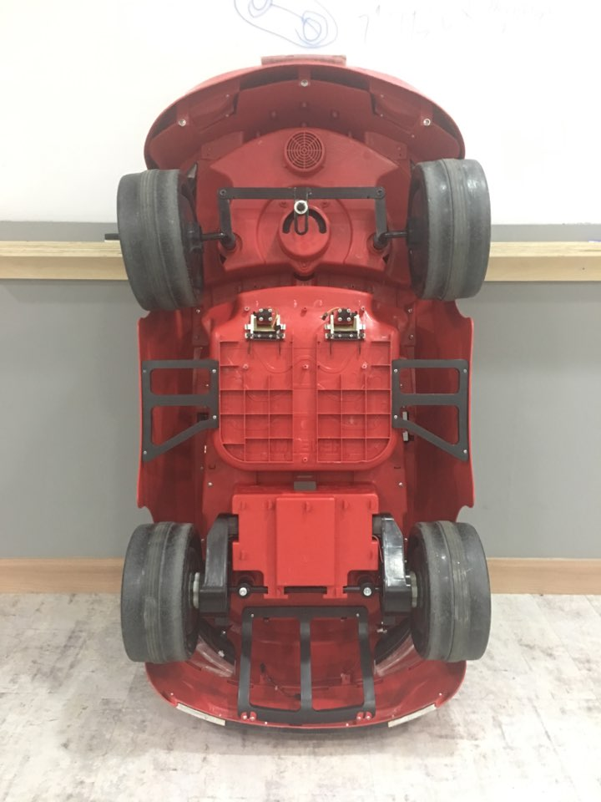
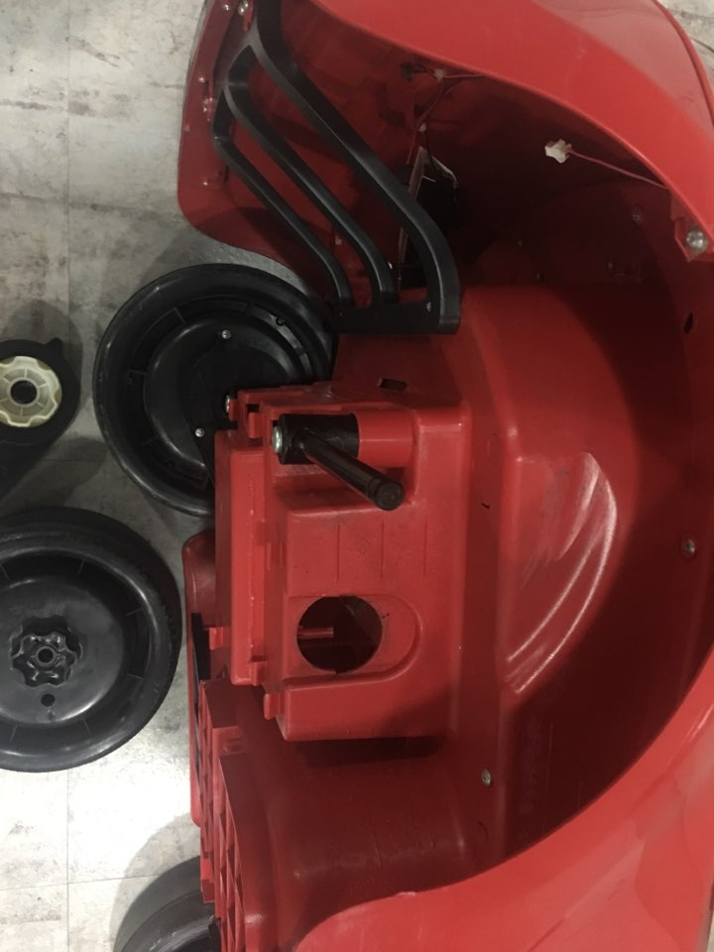
• 2차 프로젝트 결과 – H/W part
하네스

Slide 50
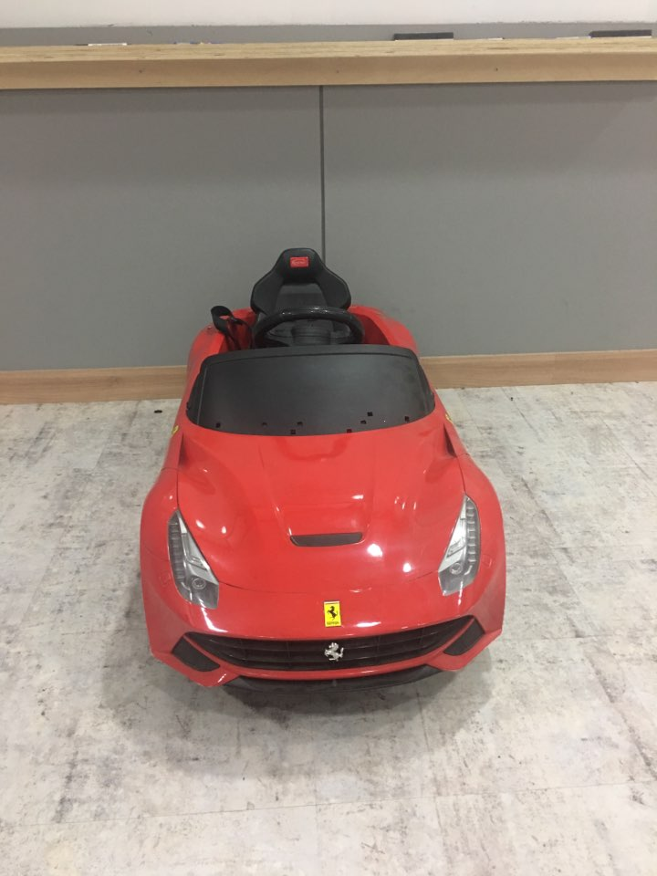
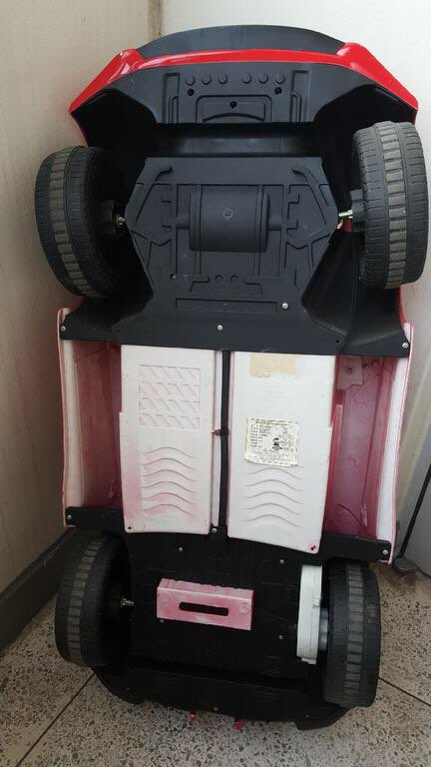
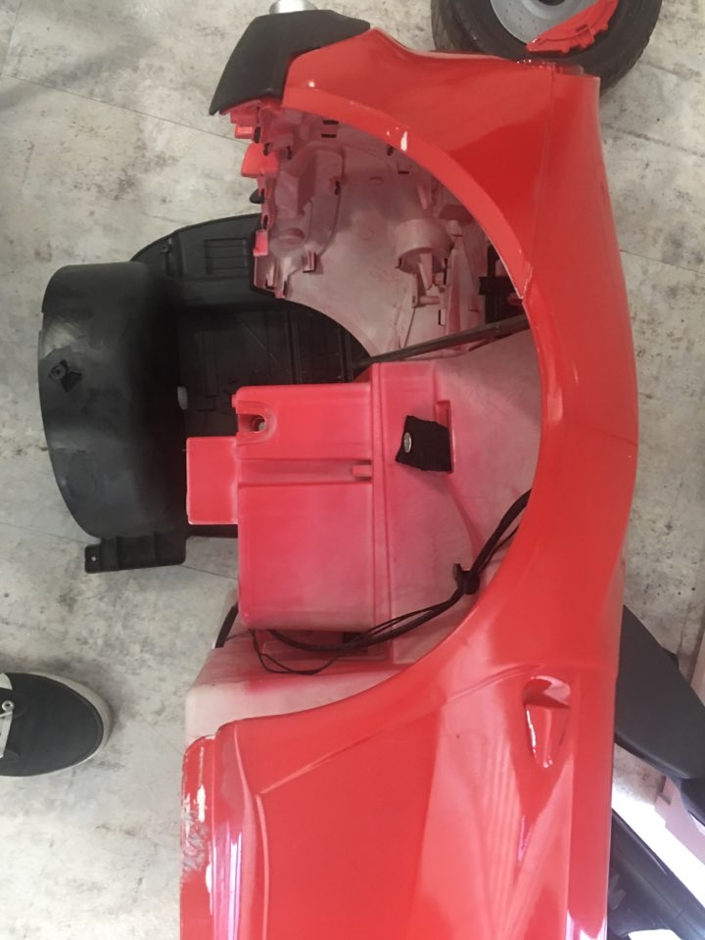
• 2차 프로젝트 결과 – H/W part
페라리 – 프로젝트 적용 모델

Slide 51
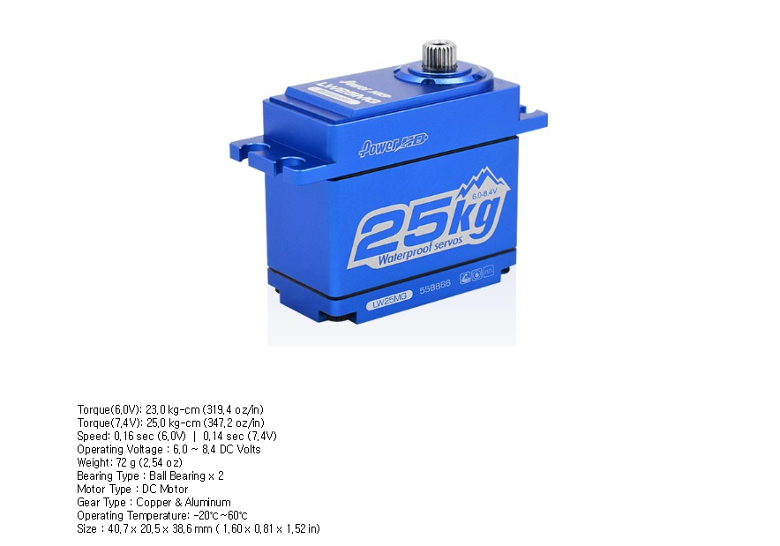
• 2차 프로젝트 결과 – H/W part
기존 모델

Slide 52
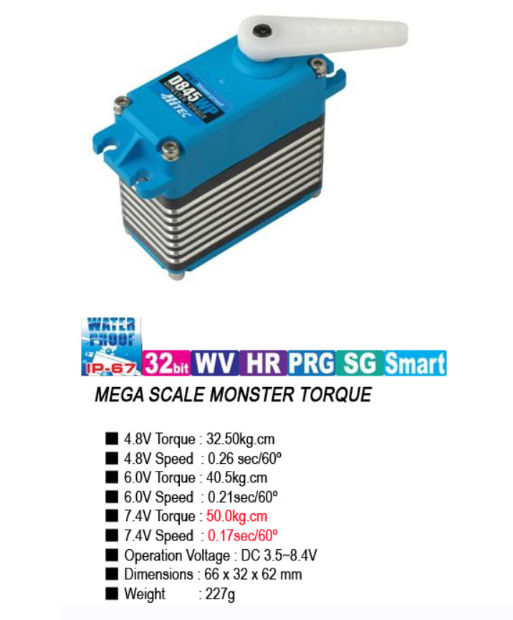
• 2차 프로젝트 결과 – H/W part
변경 모델

Slide 53
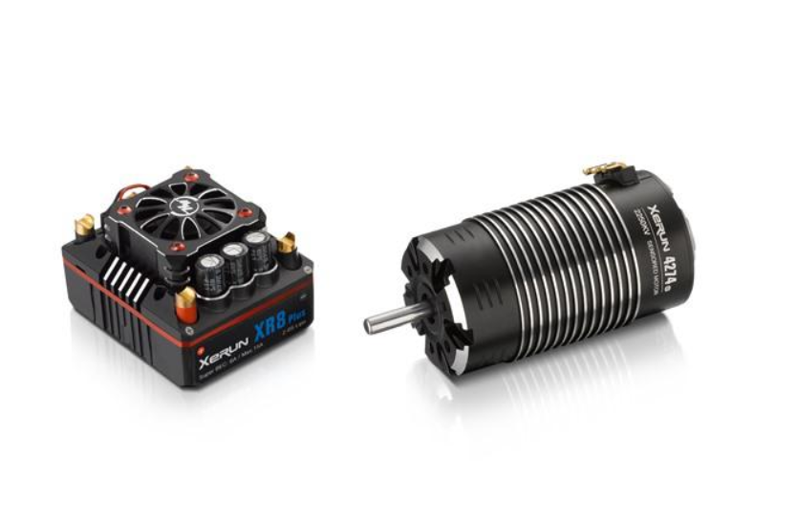

• 2차 프로젝트 결과 – H/W part
기존 모델

Slide 54


• 2차 프로젝트 결과 – H/W part
변경 모델

Slide 55



• 2차 프로젝트 결과 – H/W part
문제에 대한 해결 (1차)
★ 뒷 바퀴와 축 간의 연결 문제 발생
1. 바퀴 축 샤프트에 홀을 뚫어 니들 핀으로 고정 후 바퀴와 결합.

Slide 56


• 2차 프로젝트 결과 – H/W part
2. 유격이 발생하여 결합 부품 가공 후 장착
-내구성이 약할 경우 메탈 재질로 제작
3. 또 다른 대안으로 바퀴 축 샤프트 양끝에 너트로 조일수 있도록 나사산을 만들어 너트로 조여 유격을 줄여 해결 함.

Slide 57

• 2차 프로젝트 결과 – H/W part
★ 구동 축 재 가공
기존 바퀴 안쪽에 핀을 체결한 방식(안쪽에 핀을 고정한 다음 축을 고정할 방법이 없음)에서 바깥쪽으로 유격 잡는 용 베어링을 삽입하여 니들 핀으로 고정 후 나사산을 만든 양쪽 봉 끝에 와셔를 끼우고 너트로 조여서 고정. 바퀴 안쪽은 기존 고정 기구물로 사용.

Slide 58

• 2차 프로젝트 결과 – H/W part
문제에 대한 해결 (2차)
1. 바퀴 바깥쪽에 구동 축을 고정시킬 베어링 2. 바퀴 안쪽에 구동 축을 고정시킬 기존 기구물

Slide 59

• 2차 프로젝트 결과 – H/W part
1. 기존에 제작한 베어링에서 체결 홀을 치수에 맞게 재 제작

Slide 60

• 2차 프로젝트 결과 – H/W part
1. 사진과 같이 철판을 장착할 것이며 화살표 표시한 곳에 제작 봉을 반대편과 연결하여 너트로 조여서 고정 할 예정

Slide 61

• 2차 프로젝트 결과 – H/W part
구동 축 Assembly

Slide 62


• 2차 프로젝트 결과 – H/W part
★ 서보모터 교체 하여 장착

Slide 63



• 2차 프로젝트 결과 – H/W part
★ 실제 장착 사진

Slide 64
• 2차 프로젝트 결과 – H/W part
★ 주행 영상

Slide 65


• 2차 프로젝트 결과 – MCU PART
Accel / Gyro Calibration
X, Y, Z축 방향으로 가속도와 각속도 측정
가속도 값
- 1g는 16384이며 중력 가속도와 동일한 값
- AFS_SEL=0일 경우 +-2g까지 표현
+2g는 +32767에 -2g는 -32767에 매핑
- Calibration 과정에서 16384로 나누어 sensitivity scale

Slide 66

• 2차 프로젝트 결과 – MCU PART
Accel / Gyro Calibration
각속도 값
자이로 센서의 값은 -32768에서 32767 값을 가질 수 있음
FS_SEL 레지스터가 0일 경우 -250 에서 +250까지 측정
이 값은 -32768에서 32767까지 매핑
1초 동안 일정한 속도로 1도 회전하였다고 한다면
250도/s 는 32767 이므로 1도/s는 (32767/250) = 131

Slide 67
• 2차 프로젝트 결과 – MCU PART
Accel / Gyro Calibration
: 1000개의 데이터를 평균, 중력/민감도/온도 보상 후 raw data에서 빼줌.
1) Accel Calibration
FIFO에 저장된 1000개의 데이터를 평균
중력으로 인한 z축 bias 보상
온도 보상
Accelsensitivity로 스케일
2) Gyro Calibration
FIFO에 저장된 1000개의 데이터를 평균
Input format에 맞춰 보상
Gyro bias register에 저장
Accel bias는 bias를 register에 저장하지 않고 따로 변수를 선언하여 raw data에서 빼줘야 함.
Gyro bias는 bias를 register에 저장하면 하드웨어에서 자동으로 빼준다.

Slide 68


• 2차 프로젝트 결과 – MCU PART
Accel Calibration
Bias를 제거하지 않은 경우
Bias를 제거한 경우
- Calibration을 수행하여 bias를 제거 한 쪽에서 원하는 데이터가 나오는 것을 확인

Slide 69


• 2차 프로젝트 결과 – MCU PART
Gyro Calibration
Bias를 제거하지 않은 경우
Bias를 제거한 경우
Calibration을 수행한 결과 Z축의 데이터는 bias가 제거된 것을 확인
그러나 전체적으로 drift된 결과를 나타냄

Slide 70
〮 속도 값을 구하기 위한 QEP, PID

Slide 71


〮 Qep
E40H10-500-3-T-24
Autonics
분해능

Slide 72


〮 Qep
$$v\left(k\right)≅\frac{△X}{T}$$
$$\left(T :설정 시간 , △X : 펄스 갯수\right)$$

Slide 73




〮 Qep
$$v\left(k\right)≅\frac{△X}{T}$$
$△X→$
$$T→$$

Slide 74




〮 Qep
T
= 1,000,000 * 0.1 $u sec$
10MHz
= 0.1 $sec$
0.1$u sec$
= 1,000,000

Slide 75


〮 Qep
△X

Slide 76





〮 Qep
$$v\left(k\right)≅\frac{△X}{T}$$
$$\left(△X : QPOSLAT Register \right)$$
$$\left(T :QUPRD /VCLK3\right)$$

Slide 77


〮 Qep
$v\left(k\right)≅\frac{△X}{T}$
$$v\left(t\right)$$
(각 속도)
(속도)

Slide 78


〮 PID
$$u\left(t\right)=$$
$$K_{p}∗e\left(t\right) +$$
$$K_{i}\int_{0}^{t}{e\left(t^{′}\right)dt^{′}}+$$
$$K_{d}\frac{de\left(t\right)}{dt}$$

Slide 79


〮 PID

Slide 80


〮 PID

Slide 81
〮 pID
〮 pwmout 값 이상 : e(오차)값의 결과 음수
pwmout = PID_value ; uint16 pwmout
→ 음수일 경우 조건문으로 처리
〮 0.1 sec 확인
〮 eQEP 동작 확인
float PID_value

Slide 82
• 2차 프로젝트 결과 – SW MCU PART
* 프로젝트 목표로 한 기능 구현 결과
FreeRTOS 운영체제를 사용하여 TMS570LC43xx 개발보드의 각 기능을 활용 한다
Task를 생성하여 FreeRTOS 운영체제가 스케줄링을 할 수 있게 한다
RF송수신기를 이용하여 서보 모터와 BLDC를 제어한다.
CAN 통신 간에 멀티태스킹 작업에 문제가 없는지 검증한다.

Slide 83

• Freertos( 태스크, 스케줄링 )
태스크 생성
스케줄링 시작

Slide 84

• Freertos ( ecap )
채널에 따라 각각 처리
인터럽트 재발 방지
모터 구동태스크에 통지

Slide 85

• Freertos ( bldc )
후진 처리 부분
pwm 약 100ms딜레이 필요
모터 구동이 완료. cap 인터럽트 활성화

Slide 86

• Freertos ( servo MOTOR )
범위조절
모터구동이 완료 cap인터럽트 활성화

Slide 87
• FREERTOS (CAN 통신 TEST)
테스트 목적
테스트 목적
1. 현재 상태에서 CAN 통신을 사용할 때 얼마나 데이터를 손실 하지 않고 통신을 할 수 있는가. 2. 인터럽트가 빈번하게 발생하는 환경에서 태스크들은 들어온 명령을 얼마나 잘 처리 할 수 있는가.
테스트 방법
CAN 인터럽트 핸들러를 통해 메시지를 받는다.
인터럽트 핸들러는 태스크를 깨운다.
핸들러는 CAN 메시지를 보낸다.

Slide 88


• FREERTOS ( CAN 통신 TEST )
CAN ISR CAN 수신 및 송신 Task
notifty로 태스크 활성화

Slide 89

• FREERTOS ( CAN 통신 TEST )
UART
크리티컬 섹션 처리

Slide 90

• FREERTOS ( CAN 통신 TEST )
UART 출력

Slide 91

문제점 : 크리티컬 섹션인 저속의 UART 출력부가 병목으로 CAN 인터럽트만 실행

Slide 92



IRQ 10000번 통신 결과

Slide 93



FIQ 10000번 통신 결과

Slide 94



ISR 10000번 통신 결과

Slide 95
결과
* 카메라 스펙이 초당 50프레임=> 1장당 20ms=> 1frame당 반응하기 위해선 최소 20ms 마다 명령이 들어와야 함.
- IRQ(1만번씩 테스트)
20ms:10007/10039=99.68%
15ms:10139/10168=99.71%
10ms:6471/10122=63.93%
- FIQ
20ms:10106/10113=99.93%
15ms:10025/10027=99.98%
10ms:9413/10074=93.43
20ms부터 태스크들의 동작은 0.3%가량 보장이 안됨
10ms부터는 굉장히 심각해짐
!! 인터럽트 핸들러에서 전송시의 결과:(ISR 10만1ms)
100541/100543=99.998%

Slide 96
새로 발견한 문제점
· PWM 주기를 20ms로 정확하게 1주기로 출력하기 위해서는 그 2배인 40ms의 딜레이가 필요. (신호 보장 목적)
그런데 현재 사용중인 변속기에서는 1번 입력한 신호를 제대로 인식하기 위해서는 약 100ms가 필요.(후진 테스트)
최초 후진의 경우 약 400ms의 딜레이가 발생함.
=>설령 20ms 마다 dsp 명령을 수행할 지라도 모터와 변속기는 반응이 불가능.
방안 모색
· BLDC 모터 처리속도에 맞게 100ms 단위로 CAN통신을 한다.

Slide 97
• 2차 프로젝트 결과 – FPGA PART
CAN 통신
PC – MCU 통신 : CAN Transceiver(SN65HVD230)동작 확인
Bit Rate : 300kbps,
ID : 2
Mask : 0x7FF
PC
MCU
(Launch Pad)
USB2CAN
CAN Transceiver
CAN

Slide 98



• 2차 프로젝트 결과 – FPGA PART
CAN 통신
PC – MCU 통신 : CAN Transceiver(SN65HVD230)동작 확인
CAN Configuration (PC)
Transmit Data (PC)
Receive Data(CCS console)

Slide 99
• 2차 프로젝트 결과 – FPGA PART
CAN 통신
2) FPGA-MCU 통신
Vivado Hardware Design : Pmod CAN control with Zybo
https://koitt3.slack.com/messages/CHDHVG9CJ/
Digilent Pmod CAN Tx.c 예제 분석(SDK)
https://github.com/Digilent/vivado-library/tree/master/ip/Pmods/PmodCAN_v1_0
FPGA
MCU
Pmod CAN
(SPI2CAN)
CAN Transceiver
CAN

Slide 100


• 2차 프로젝트 결과 – FPGA PART
CAN 통신
2) FPGA-MCU 통신
Bit Rate : 250kbps로 설정 후 run 하였으나 동작하지 않음
-> 오실로스코프 파형 확인 : 주기 대략 8배 정도 차이 남
△t : 0.654ms
△t : 82us
PC – USB2CAN(정상동작)
FPGA – SPI2CAN(동작 X)

Slide 101


• 2차 프로젝트 결과 – FPGA PART
CAN 통신
2) FPGA-MCU 통신
대략 100bit
1bit
Nominal Bit Time(NBT)
Nominal Bit Rate(NBR)
NBR = 1/NBT
1bit 주기
Pmod CAN 내부 IC MCP25625 datasheet 참조하여 Bit Rate 설정 register 확인
- CNF1(0x2A), CNF2(0x29), CNF3(0x28)
-> register 값을 변경하여 Bit Rate를 250kbps에서 40kbps로 바꿔보았지만
오실로스코프 파형 변화 없음

Slide 102


• 2차 프로젝트 결과 – FPGA PART
CAN 통신
2) FPGA-MCU 통신
Digilent Tx.c 코드에서 bit rate configure 부분 분석
Bit Rate configuration value

Slide 103




• 2차 프로젝트 결과 – FPGA PART
CAN 통신
2) FPGA-MCU 통신
Digilent Tx.c 코드에서 bit configure 부분 분석
Base Address
Offset
Data
Base Address

Slide 104
• 2차 프로젝트 결과 – FPGA PART
CAN 통신
2) FPGA-MCU 통신
추후 과제
- AXI LITE SPI 레지스터 학습
- CAN Mode 확인
- Petalinux 코드 작성

Slide 105
• 3차 프로젝트 진행 상황(1주차)

Slide 106
• 1주차 진행 상황 – 네트워크 구현
Garmin Lidar
USB 3.0 CAMERA
x2
USB 3.0
I2C
MCU
DSP
(USBtoCAN)
FPGA
(pmod CAN)
CAN
CAN
UART
RP
Lidar

Slide 107
• 1주차 진행 상황 – 네트워크 구현
Nested Interrupt
LED
PWM/GPIO
타이머
N2HET
BLDC 모터
MCU
(FreeRTOS)
PWM
디버깅
SCI
RF
송수신기
eCAP
엔코더
eQEP
서보
모터
PWM
MPU
9250
I2C

Slide 108

• 프로젝트 진행 상황(1주차)
- 전원 공급과 LED 제어 회로 구상도

Slide 109

• 프로젝트 진행상황 (1주차) - RPLIDAR_UART
UART 를 이용하여 명령을 보내고
그에 따른 응답을 받아오고 있지만,
동기화 문제로 데이터를 제대로
읽지 못하고 있는 상황.
HW, SW 부분에서 동기화 문제를
해결할 방안을 모색 중

Slide 110

• 프로젝트 진행상황 (1주차) - RPLIDAR_UART
데이터가 밀려서 들어오는 경우가 많아서 의미 없는 값으로 해석됨
HW, SW 부분에서 동기화 문제를
해결할 방안을 모색 중

Slide 111

• Freertos( 실차 테스트를 위한 코드 작성)
- Test 환경
-PC
-TMS570LC43xx 개발 보드
-Rf 송수신기
-Garmin lidar
-Can 통신 모듈

Slide 112

• Freertos( 실차 테스트를 위한 코드 작성)
- Test 환경
-Window용 CCS
-can 모듈을 테스트 하기 위한 window 전용 프로그램(usb2can)

Slide 113

• Freertos( 실차 테스트를 위한 코드 작성)
- ecap 무선 송수신기로 bldc, servo motor 구동하기
Task 수행을 보장하기 위한 세마포어 생성함수 만들기
세마포어 초기화
Bldc 모터와 Servo 모터를 제어하기 위한 2개의 테스트 생성

Slide 114

• Freertos( 실차 테스트를 위한 코드 작성)
Ecap-bldc motor control 하기위한 Task1 정의
Ecap 듀티를 이용하여 throttle 값 설정
차량이 전진 후진 관련 PWM 주기 정의
Semaphore 해제
다음 턴에 task1이 동작하기까지의 지연 시간

Slide 115

• Freertos( 실차 테스트를 위한 코드 작성)
Ecap-servo motor control 하기위한 Task2 정의
Ecap 듀티를 이용하여 rudder 값 설정
Ecap low data 값과 실차에 서보모터 장착시 방향이 반대(좌 우 방향 맞추기 위함)
차량의 조향부 관련 PWM 주기 정의

Slide 116

• Freertos( 실차 테스트를 위한 코드 작성)
한번에 초기화를 하기 위한 초기화 함수
Bldc motor 변속기 특성에 따른 후진을 하기위한 구현 함수

Slide 117

• Freertos( 실차 테스트를 위한 코드 작성)
- 결과

Slide 118

• Freertos( 문제점)
1. 실차 구동을 위해 관련 Task(ecap-bldc, ecap-servo)만 생성하여 간단하게 동작 시키는 것에는 문제가 없지만 i2c-Lidar간에 통신 Task를 생성한 후에는 정상적인 동작을 못함.
servo motor 동작하지 X

Slide 119


• Freertos( 문제점)
Task1 과 Task2의 구조를 보면 ecap 신호로 얻은 값을 pwm 사용하는 것을 볼 수 있는데 여기서 Task간에 race condition이 발생하는 것으로 Task1이 cpu를 선점하는 것으로 생각됨.

Slide 120




• Freertos( 해결 방안)
Race condition이 발생 하지 않게 디바이스 단위로 함수를 구분하여 코드 작성. 전역변수 주의
Lidar Task
servo Task
같은 기능 사용하더라도 나눠서 구분
bldc Task
시리얼 출력 Task
디바이스 단위로 함수 구현

Slide 121


• Freertos( 문제점)
2. Dsp에서 명령을 Can 통신으로 받아서 MCU에서 처리하기위한 동작 구현을 pc->mcu로 하기 위해서 Can 인터럽트를 추가하여 핸들러에서 명령어를 처리하려 했지만 동작 이후 task들이 동작하지 않는 문제 발생.
Task관련 오류
Strat데이터 보내면 Task들이 정상 동작 한 것처럼 보이지만 Stop데이터를 보내면 Task동작이 멈춤.
Start data
Stop data

Slide 122

• Freertos( 해결 방안)
디버깅 모드에서 오류 관련 파일을 보면 Task 관련 및 인터럽트 벡터 관련 오류가 난 것으로 보아 Can 인터럽트 핸들러 처리시 switch문 처리하는 타이밍 및 인터럽트 복귀 주소 관련 오류로 파악 됨.
인터럽트 핸들러에서 Task 관련 조건문을 처리 하지 말고 Task 안에서 처리하도록 코드 수정
정상동작

Slide 123
• Freertos( 주의 사항)
Task 동작 시 충분한 타이밍을 보장 해주어야 한다.
공유자원에 대하여 race condition 이 발생 하지 않도록 조치를 취해야 한다(전역변수 구분, 세마포어)
Task 간에 공유자원 선점 문제가 되지 않게 코드 작성 시 디바이스단위로 구분하여 함수를 만든다.

Slide 124
• Nested Interrupt(IRQ) 진행상황
Exception
1.SuperVisorCall (SVC) 2.Undefined Instruction (UNDEF)
3.Prefetch Abort
4.Data Abort
5.Fast Interrupt Request
6.Interrupt Request
7.Reset
8.Break Point

Slide 125

• Mode와 register

Slide 126

• Nested Interrupt(IRQ) 진행상황
Exception
reset
undefined instruction
swi(super visor call)
prefetch abort
data abort
interrupt request

Slide 127


• Nested Interrupt(IRQ) 진행상황
Exception
IRQ
Handler

Slide 128


• Nested Interrupt(IRQ) 진행상황
Exception
Enable IRQ Handling via VIC Controller 체크 해제

Slide 129
• Nested Interrupt(IRQ) 진행상황
TI문서에 있는 nested interrupt 방법
1.복귀 주소(LR), SPSR_irq 저장 2.시스템모드 전환
3.레지스터 저장
4.인터럽트 중 발생시킬 인터럽트 활성화
5.인터럽트 서비스 루틴 실행
6.인터럽트 비활성화
7.레지스터 복구
8.복귀

Slide 130
• Nested Interrupt(IRQ) 진행상황
문제점
1.FreeRTOS에서는 task context를 system stack에 저장
nested interrupt 에서도 register 내용들을 system stack에
저장하므로 task context가 저장된 공간을 침범할 가능성 존재
2.Context Save 과정은 IRQ mode 에서 동작
TI에서 제공한 방법대로 한다면 이 부분을 system mode에서 작업하게 되므로 나중에 system stack 과 user stack이 서로 꼬이면서 prefetch abort 발생

Slide 131
• Nested Interrupt(IRQ) 진행상황
해결방안
1.동일스택 저장문제
1-1 : IRQ mode에서 nested interrupt 구현
1-2 : task 생성 과정을 분석하여 task에게 할당 되지 않는
메모리 구역을 할당한다.
2.동작 모드문제
2-1 : ISR(인터럽트 서비스 루틴)호출 전에 인터럽트 번호를
확인해서 rti(Context Switching)인 경우에는 별도로 처리

Slide 132
〮 DSP 영상처리를 통한 차선 검출

Slide 133

〮 DSP 영상처리를 통한 차선 검출

Slide 134

〮 DSP 영상처리를 통한 차선 검출
img_denoise = lanedetector.deNoise(frame);
img_edges =
lanedetector.edgeDetector(img_denoise);
img_mask = lanedetector.mask(img_edges);

Slide 135

〮 DSP 영상처리를 통한 차선 검출
lines = lanedetector.houghLines(img_mask);

Slide 136

〮 DSP 영상처리를 통한 차선 검출
left_right_lines = lanedetector.lineSeparation(lines, frame);

Slide 137

〮 DSP 영상처리를 통한 차선 검출
lane = lanedetector.regression(left_right_lines, frame);

Slide 138

〮 DSP 영상처리를 통한 차선 검출
turn = lanedetector.predictTurn();
flag_plot =
lanedetector.plotLane(frame, img_mask, lane, turn);

Slide 139
• 차선 검출 결과

Slide 140



• 프로젝트 진행 상황(1주차) – SPI2CAN
Vivado + SDK Tx.c 예제 실행 완료
- Digilent에서 제공하는 Pmod CAN IP 사용
- Bitrate가 변경되지 않는 문제
→ 코드 수정, configuration 모드로 진입 가능
- Digilent에서 제공하는 SDK Tx.c 예제 수정

Slide 141


• 프로젝트 진행 상황(1주차) – SPI2CAN
Vivado + SDK Tx.c 예제 실행 완료
약 1시간, 3000번 이상
전송 테스트 완료

Slide 142

• 프로젝트 진행 상황(1주차) – SPI2CAN
Vivado + Petalinux
- Digilent 제공 Pmod CAN IP 사용 시 SPI transfer timed out 에러 발생
- 해결방안을 찾지 못해 Vivado 하드웨어 디자인 변경함.

Slide 143


• 프로젝트 진행 상황(1주차) – SPI2CAN
Vivado + Petalinux
- Vivado 하드웨어 디자인 수정 : Pmod CAN IP 사용 X, PS SPI 사용
이 부분만
사용 O
RST, RX 인터럽트
사용 X

Slide 144


• 프로젝트 진행 상황(1주차) – SPI2CAN
Vivado + Petalinux
- User app 코드 작성
(Digilent에서 제공하는 Library and example code for the Basys MX3 on the Arduino IDE 참조) https://reference.digilentinc.com/reference/pmod/pmodcan/start

Slide 145


• 프로젝트 진행 상황(1주차) – SPI2CAN
3) 문제점
① 메시지 전송은 되나 잘못된 메시지가 전송됨
- 1, 1, 1, 1, 9, 9, 9, 9를 보냈는데 0만 출력
MCP25625
TX Buffer
데이터 부분
4) 해결방안
- MCP25625 TX Buffer에 데이터를 쓰는 부분을 수정해야 함

Slide 146



• 프로젝트 진행 상황(1주차) – 차량 배치
1) 차량 배치
카메라 모듈
MCU
6S BAT
Motor
ESC
Garmin
Lidar
12V 1A DCDC
12V 8A
DCDC
5V
전원부
DSP
RF 수신기
3S BAT

Slide 147




• TRELLO 업무 관리

Slide 148
• 3차 프로젝트 진행 상황(2주차)

Slide 149
• 2주차 진행 상황 – 네트워크 구현
Garmin Lidar
USB 3.0 CAMERA
USB 3.0
I2C
MCU
DSP
(USBtoCAN)
FPGA
(Pmod CAN)
CAN
CAN
EID : 1
Bitrate : 300KBPS
EID : 1
Bitrate : 300KBPS
UART
RP
Lidar

Slide 150
• 2주차 진행 상황 – 네트워크 구현
Nested Interrupt
LED
PWM/GPIO
타이머
N2HET
BLDC 모터
MCU
(FreeRTOS)
PWM
디버깅
SCI
RF
송수신기
eCAP
엔코더
eQEP
서보
모터
PWM

Slide 151
• 프로젝트 진행 상황(2주차) – 전원 보드

Slide 152

• 프로젝트 진행 상황(2주차) – 전원 보드
12V – 3V / 0.3A
= 30Ω

Slide 153

• Freertos(테스트를 위한 코드 작성)
- Test 환경
-PC
-TMS570LC43xx 개발 보드
-Rf 송수신기
-Garmin lidar
-Can 통신 모듈(2ea)

Slide 154

• Freertos(테스트를 위한 코드 작성)
- Test 환경
-Window용 CCS
-can 모듈을 테스트 하기 위한 window 전용 프로그램(usb2can)

Slide 155

• Freertos( task 별 역할)
Task0 : DSP-MCU 간 CAN 통신 task
Throttle 값과 rudder 값이 256을 초과 하기 때문에 2byte 받아서 처리

Slide 156

• Freertos( task 별 역할)
Task1 : bldc motor 전진 , 후진 동작 task
PWM 듀티에 따른 후진 동작 구현
PWM 듀티에 따른 중립 동작 구현
PWM 듀티에 따른 전진 동작 구현

Slide 157

• Freertos( task 별 역할)
Task2 : servo motor 좌,우 방향 제어 task

Slide 158

• Freertos( task 별 역할)
Task3 : 시리얼 통신(각 task 디버깅용도) task

Slide 159

• Freertos( task 별 역할)
Task4 : FPGA-MCU간 CAN 통신 task
2byte 씩 받아서 처리(256 오버플로우)
DSP에서 CAN 통신으로 받은 bldc , servo 값을 사용

Slide 160

• Freertos( task 별 역할)
Task5 : 특정 task를 중지 및 해제 시키기 위한 task
RF송신기의 toggle 스위치가 High 인 경우

Slide 161




• Freertos( 주행 시나리오)
③ 차선 변경 완료
② 차선 주행 & 장애물 감지 &
차선 우회
① 차선 진입

Slide 162
• Freertos( 주행 시나리오)
차선 진입
RF 송수신기를 이용하여 차선으로 진입하여 정지한다.
FPGA-MCU간에 FPGA로 부터 Garmin lidar의 data 값을 CAN통신으로 항시 받는다.
전방 카메라가 차선을 인식 하게 되면 우회 할 옆 차선의 throttle , rudder 데이터 값을 DSP-MCU 간에 CAN 통신으로 차선 변경 할때 까지 항시 받는다.
★ 현재 TASK 상태 : Task0,1,2,4,5 모두 동작. 실제 주행 시 Task3 삭제 예정 (디버깅용)

Slide 163
• Freertos( 주행 시나리오)
2. 차선 주행 & 장애물 감지 & 차선 우회
RF 송신기의 toggle switch(ch7)를 이용하여 High 신호로 변경하여 앞으로 전진한다.
★ 현재 TASK 상태 : Task5의 toggle switch를 High로 변경함으로써 Task1(throttle),2(rudder) 중지. 고정 값인 throttle(1550) , rudder(1250) 적용되어 천천히 전진 주행을 함.
2) 전진 중에 전방에 장애물이 나타나 2M 범위 이내로 좁혀지면(garmin lidar data) 정지하여 멈춤.
3) Task5가 중지 됨에 따라 고정 값 throttle(1550) , rudder(1250) 사라지고 Task0(DSP-MCU)에서 CAN 통신으로 변수(dsp_throttle , dsp_rudder)에 저장했던 DSP의 우회 값을 적용 하여 좌측, 또는 우측으로 이동.
★ 현재 TASK 상태 : Task 1(throttle),2(rudder),5(toggle) 중지

Slide 164
• Freertos( 주행 시나리오)
3. 차선 변경 완료
우회 함으로써 lidar의 장애물 인식 거리를 벗어나게 됨.
★ 현재 TASK 상태 : Task1(bldc),2(servo) 해제. Flag 변수가 바뀌면서 Task5(toggle) 도 해제.
RF 송수신기를 이용하여 우회한 차선에 일직 선상으로 진입 후 대기.
Task5(toggle) 해제 되면서 기존에 고정 값 throttle(1550) , rudder(1250) 에 의해 순간적으로 적용됨(방향을 꺾은 상태에서 직진함). 이때 RF 송신기의 toggle switch를 Low로 변경해야 함.
Task1,2 도 해제 되었기 때문에 RF 송수신기로 조종 하여 우회한 차선에서 일직선상으로 자리위치 시킴.
→ 2~3 시나리오를 반복 하면 앞선 장애물이 출현 할 때 마다 우회하여 차선 변경 후 주행이 가능함.

Slide 165

• FreeRTOS Nested interrupt
• Vector Table
reset
rtos system call
ex) task create
interrupt,
context switching

Slide 166

• FreeRTOS Nested interrupt
• interrupt handler(asm)
LR=LR-4 =>복귀주소
SRSDB: LR, SPSR을 지정한 모드의 스택에 저장.
지정한 모드로 변환. 31: System mode
R0저장
CPSR 저장
IRQIndex 레지스터(0xFFFFFE00) 값 확인
R0:C interrupt handler 인자
번호가 3번인경우 RTI(Context Switching)부분으로 분기

Slide 167

• FreeRTOS Nested interrupt
• RTI(Context Switching)인 경우
CPSR 복구
R0복구
R0와 R1을 IRQ 스택에 저장
System mode로 돌아가서 SPSR_IRQ, LR_IRQ값을 가져오기
LR+4:LR-4가 context save와 중복.
IRQ mode로 돌아가서 SPSR, LR값 복구
R0, R1복원
FreeRTOS의 본래 RTI핸들러로 점프

Slide 168

• FreeRTOS Nested interrupt
• RTI가 아닌 경우(보통의 인터럽트)
나머지 레지스터 R1~R12 저장
VFP를 쓰는 경우
FPSCR, FPEXC와 D0~D7을 저장
LR_system을 스택에 저장
C interrupt handler 함수 호출

Slide 169

• FreeRTOS Nested interrupt
• 인터럽트 복귀(역과정)

Slide 170

• FreeRTOS Nested interrupt
• interrupt handler(C)
IRQ Index값을 이용해 interrupt handler 주소 얻기
버그(RTI가 C handler진입)의 흔적
phantom interrupt 처리

Slide 171

• FreeRTOS Nested interrupt
• interrupt handler(C)
인터럽트 활성화 상태 백업
낮은 우선순위 인터럽트 비활성화

Slide 172

• FreeRTOS Nested interrupt
• interrupt handler(C)
인터럽트 활성화
인터럽트 서비스 루틴 호출
인터럽트 비활성화
사용하는 인터럽트 세트 복구

Slide 173
• FreeRTOS Nested interrupt
• 문제점
Context Switching 과 nested interrupt 충돌
Phantom Interrupt
RTI interrupt의 C interrupt handler 진입
실수로 발생한 인터럽트 비활성화

Slide 174
• FreeRTOS Nested interrupt
Context Switching 과 nested interrupt 충돌 문제
Context Switching : IRQ mode 기반 코드
Nested interrupt : System mode 기반 코드
=>서로 다른 스택공간과 레지스터 사용
=>System mode에서 Context Switching 진입시 오작동 (ex PUSH)
해결: interrupt handler(asm)에서 미리 판단하고 별도로 처리

Slide 175
• FreeRTOS Nested interrupt
• Phantom Interrupt
원인: vimREG-REQMASKCLR0 수정후 딜레이
위의 레지스터를 수정하고 인터럽트를 활성화 했을때 아직 수정이 안 된 상태 일 수 있음.
해결방법
1) IRQindex가 0인 경우 아무 일도 안하고 다시 복귀
2) REQMASKCLR레지스터를 수정후에 다시 읽기

Slide 176
• FreeRTOS Nested interrupt
• RTI(Context Switcing)인터럽트의 C Handler 진입
원인: Asm Handler와 C Handler일때 레지스터 값 차이
Asm Handler에서 C Handler로 진입하기 직전에 rti interrupt가 발생하여 IRQINDEX 값이 변경됨.
해결방법
1) C Handler 내부에서 예외 처리
2) C Handler 함수가 인자로 IRQINDEX를 받도록 수정

Slide 177
• FreeRTOS Nested interrupt
• 잘못된 인터럽트 비활성화
원인: RTI를 비활성화 하기 위해 쓴 REQMASKCLR|=0x4가 원인
REQMASKCLR에는 현재 활성화된 인터럽트가 1로 표현 되있기에 의도한 것과 달리 모든 인터럽트가 비활성화 되어버림
해결방법
1) REQMASKCLR=(~REQMASKCLR)|0x4로 수정

Slide 178

• FreeRTOS Nested interrupt

Slide 179
• 프로젝트 진행 상황(발표 두번째)

Slide 180
〮 DSP 영상처리를 통한 차선 검출

Slide 181
〮 DSP 영상처리를 통한 차선 검출
- PROCESSING STEP -
입력 이미지 →
특징 →
선 정보 →
선 분류 →
대표 선 추출 →
화면 출력

Slide 182
〮 DSP 영상처리를 통한 차선 검출
이미지 → 특징 → 선 정보 → 선 분류 → 대표 선 추출 → 화면 출력

Slide 183
〮 DSP 영상처리를 통한 차선 검출
img_denoise = lanedetector.deNoise(frame);
img_edges =
lanedetector.edgeDetector(img_denoise);
img_mask = lanedetector.mask(img_edges);
이미지 → 특징 → 선 정보 → 선 분류 → 대표 선 추출 → 화면 출력

Slide 184
DSP 영상처리를 통한 차선 검출
img_denoise = lanedetector.deNoise(frame);
GaussianBlur()
이미지 잡음처리
Img_edges = lanedetector.edgeDetector(img_denoise)
cvtColor() → adaptiveThreshold() → filter2D()
그레이스케일로 변환 적응형 임계값 적용(흑백 전환) 경계 필터링
img_mask = lanedetector.mask(img_edges);
Mat mask, output
fillConvexPoly() → bitwise_and()
검출 대상 영역 설정 마스크이미지와 AND연산
결과 : 사용자 지정 영역에서 필터링 된 이미지 출력

Slide 185
〮 DSP 영상처리를 통한 차선 검출
lines =
lanedetector.houghLines(img_mask);
이미지 → 특징 → 선 정보 → 선 분류 → 대표 선 추출 → 화면 출력

Slide 186




〮 DSP 영상처리를 통한 차선 검출 - Hough Transform
기울기 : m
Y축 교점 : b
기울기 : m
Y축 교점 : b
거리 : $ρ$
기울기 : θ
거리 : $ρ$
기울기 : θ

Slide 187

〮 DSP 영상처리를 통한 차선 검출 - Hough Transform
기울기 m 값이 커져 무한대에 가깝게 되면
기울기 m값 표현에 문제가 생긴다.
기울기 m값 표현에 문제가 생기지 않는다.

Slide 188

〮 DSP 영상처리를 통한 차선 검출 - Hough Transform
HoughLines() :
직선을 출력한다. $ρ$값과 θ 값이 출력
HoughLinesP() : 사용
선분을 출력한다. 선분의 양 끝점 좌표값이 출력

Slide 189
〮 DSP 영상처리를 통한 차선 검출
left_right_lines = lanedetector.lineSeparation(lines, frame);
①
②
③
이미지 → 특징 → 선 정보 → 선 분류 → 대표 선 추출 → 화면 출력

Slide 190
〮 DSP 영상처리를 통한 차선 검출
Dot Standard
Perspective transform
Slope Standard

Slide 191
〮 DSP 영상처리를 통한 차선 검출
Dot Standard
Perspective transform
Slope Standard

Slide 192
〮 DSP 영상처리를 통한 차선 검출
Dot Standard
Perspective transform
Slope Standard

Slide 193

〮 DSP 영상처리를 통한 차선 검출
Dot Standard
Perspective transform
Slope Standard
cv::getPerspectiveTransform()
cv::warpPerspective()

Slide 194
〮 DSP 영상처리를 통한 차선 검출
Dot Standard
Perspective transform
Slope Standard

Slide 195
〮 DSP 영상처리를 통한 차선 검출
lane = lanedetector.regression(left_right_lines, frame);
이미지 → 특징 → 선 정보 → 선 분류 → 대표 선 추출 → 화면 출력

Slide 196

〮 DSP 영상처리를 통한 차선 검출 -linear regression
fitLine( ~, CV_DIST_L2, ~) :
기준에 맞게 분류된 선분들의 집합을 LINEAR REGRESSION을 통해 각 영역을 대표하는 선을 구한다.
선형회귀방법은 CV_DIST_L2인 최소제곱법을 사용했다.
〮
〮
〮

Slide 197





〮 DSP 영상처리를 통한 차선 검출
d

Slide 198
〮 DSP 영상처리를 통한 차선 검출
turn = lanedetector.predictTurn();
flag_plot =
lanedetector.plotLane(frame, img_mask, lane, turn);
이미지 → 특징 → 선 정보 → 선 분류 → 대표 선 추출 → 화면 출력

Slide 200



• 2주차 진행상황 – FPGA PART
Garmin Lidar + Pmod CAN Petalinux
① Lidar, Pmod CAN 코드를 하나로 병합
- Lidar Data가 갱신이 되지 않는 문제 발생
- 데이터를 보낸 후 TXREQ 비트를 CLEAR 해줌.
- Lidar 값을 갱신하면서 정상동작

Slide 201


• 2주차 진행상황 – FPGA PART
Garmin Lidar + Pmod CAN Petalinux
② Auto Login 설정
- petalinux user guide 참조
( https://www.xilinx.com/support/documentation/sw_manuals/xilinx2019_1/ug1144-petalinux-tools-reference-guide.pdf )
- petalinux-config 시 Yocto Settings -> Enable Debug Tweaks 체크

Slide 202

• 2주차 진행상황 – FPGA PART
Garmin Lidar + Pmod CAN Petalinux
③ 부트 시 Autorun 설정
- petalinux user guide 참조
- myapp-init, myapp-init.bb 파일 생성 및 수정
myapp-init
Petalinux 부트 시 실행되는
init.d에 등록

Slide 203


• 2주차 진행상황 – FPGA PART
Garmin Lidar + Pmod CAN Petalinux
③ 부트 시 Autorun 설정
ps 명령어로 확인
→ user app 인 ps-spi-i2c-app이 자동 실행
- Autologin 된 것 확인

Slide 204
• 3차 프로젝트 진행 상황(3주차)

Slide 205

통합 전원 회로
- 변경 사항 -
- 엔코더 회로 추가
Lm7805 > Lm2596 변경
FPGA 전원공급 추가
깜빡이 회로 변경 ( ne555 )

Slide 206

• Freertos(테스트를 위한 코드 작성)
- Test 환경
- PC
- TMS570LC43xx 개발 보드
- Rf 송수신기
- Garmin lidar
- Can 통신 모듈(1ea)
- FPGA borad
Encoder
led(6EA)

Slide 207

• Freertos(테스트를 위한 코드 작성)
- Test 환경
Window용 CCS
- can 모듈을 테스트 하기 위한 window 전용 프로그램(usb2can)

Slide 208
• Freertos( task 별 역할)
Task0 : DSP-MCU 간 CAN 통신 task
Throttle 값과 rudder 값이 256을 초과 하기 때문에 2byte 받아서 처리

Slide 209
• Freertos( task 별 역할)
Task1 : bldc motor 전진 , 후진 동작 task
PWM 듀티에 따른 후진 동작 구현
PWM 듀티에 따른 중립 동작 구현
PWM 듀티에 따른 전진 동작 구현

Slide 210
• Freertos( task 별 역할)
Task2 : servo motor 좌,우 방향 제어 task

Slide 211
• Freertos( task 별 역할)
Task3 : 시리얼 통신(각 task 디버깅용도) task

Slide 212
• Freertos( task 별 역할)
Task4 : FPGA-MCU간 CAN 통신 task
2byte 씩 받아서 처리(256 오버플로우)
DSP에서 CAN 통신으로 받은 bldc , servo 값을 사용

Slide 213
• Freertos( task 별 역할)
Task5 : 특정 task를 중지 및 해제 시키기 위한 task
RF송신기의 toggle 스위치가 High 인 경우

Slide 214



• Freertos( task 별 역할)
Task6 : 상황에 따른 LED 동작을 위한 task
좌,우 방향 지시등 on/off
전조등 on/off
비상등 on/off
좌,우 방향 지시등 동작
Bldc motor가 정지할 경우 후미등 동작
후미등 on/off
비상등 동작
헤드라이트 동작

Slide 215
• Freertos( 주행 시나리오 1)
차선 우회 주행
③ 차선 변경 완료
② 차선 주행 & 장애물 감지 &
차선 우회
① 차선 진입

Slide 216
• Freertos( 주행 시나리오 1)
차선 진입
전조등 ON
RF 송수신기를 이용(조종)하여 차선으로 진입하여 정지한다.
FPGA-MCU간에 FPGA로 부터 Garmin lidar의 data 값을 CAN통신으로 항시 받는다.
전방 카메라가 차선을 인식 하게 되면 우회 할 옆 차선의 throttle , rudder 데이터 값을 DSP-MCU 간에 CAN 통신으로 차선 변경 할 때 까지 항시 받는다.
★ 현재 TASK 상태 : Task0,1,2,4,5,6 모두 동작. 실제 주행 시 Task3 삭제 예정 (디버깅용)

Slide 217
• Freertos( 주행 시나리오 1)
2. 차선 주행 & 장애물 감지 & 차선 우회
RF 송신기의 toggle switch(ch7)를 이용하여 High 신호로 변경하여 앞으로 전진한다.
★ 현재 TASK 상태 : Task5의 toggle switch를 High로 변경함으로써 Task1(throttle),2(rudder) 중지. 고정 값인 throttle(1550) , rudder(1250) 적용되어 천천히 전진 주행을 함.
전진 중에 전방에 장애물이 나타나 2M 범위 이내로 좁혀지면(garmin lidar data) 방향을 틀어 우회하기 시작함.
Task5가 중지 됨에 따라 고정 값 throttle(1550) , rudder(1250) 사라지고 Task0(DSP-MCU)에서 CAN 통신으로 변수(dsp_throttle , dsp_rudder)에 저장했던 DSP의 우회 값을 적용 하여 좌측, 또는 우측으로 이동.
4) 방향에 따라 좌, 우 방향 지시 등 ON.(수동)
★ 현재 TASK 상태 : Task 1(throttle),2(rudder),5(toggle) 중지

Slide 218
• Freertos( 주행 시나리오 1)
3. 차선 변경 완료
우회 함으로써 lidar의 장애물 인식 거리를 벗어나게 됨.
★ 현재 TASK 상태 : Task1(bldc),2(servo) 해제. Flag 변수가 바뀌면서 Task5(toggle) 도 해제.
RF 송수신기를 이용(조종)하여 우회한 차선에 일직 선상으로 진입 후 대기.(후미등 ON)
★ 현재 TASK 상태 : Task5(toggle) 해제 되면서 기존에 고정 값 throttle(1550) , rudder(1250) 에 의해 순간적으로 적용됨(방향을 꺾은 상태에서 직진함). 이때 RF 송신기의 toggle switch를 Low로 변경해야 함.
Task1,2 도 해제 되었기 때문에 RF 송수신기로 조종 하여 우회한 차선에서 일직선상으로 자리위치 시킴.
→ 2~3 시나리오를 반복 하면 앞선 장애물이 출현 할 때 마다 우회하여 차선 변경 후 주행이 가능함.

Slide 219

• Freertos( 주행 시나리오 2)
장애물 출현
③ 급정지
② 직진 주행 (pwm 값 1650 이상)
① 차선 진입

Slide 220
• Freertos( 주행 시나리오 2)
차선 진입
전조등 ON
RF 송수신기를 이용(조종)하여 차선으로 진입하여 정지한다.
FPGA-MCU간에 FPGA로 부터 Garmin lidar의 data 값을 CAN통신으로 항시 받는다.
전방 카메라가 차선을 인식 하게 되면 우회 할 옆 차선의 throttle , rudder 데이터 값을 DSP-MCU 간에 CAN 통신으로 차선 변경 할 때 까지 항시 받는다.
★ 현재 TASK 상태 : Task0,1,2,4,5,6 모두 동작.

Slide 221
• Freertos( 주행 시나리오 2)
2. 직진주행
RF 송수신기의 throttle을 동작(pwm 1650이상)시켜 전진 고속 주행을 한다.
★ 현재 TASK 상태 : Task 0,1,2,4,5,6 모두 동작

Slide 222
• Freertos( 주행 시나리오 2)
3. 급정지
RF 송수신기의 throttle을 동작(pwm 1650이상)시켜 전진 고속 주행을 한다.
★ 현재 TASK 상태 : Task 0,1,2,4,5,6 모두 동작
주행 중에 전방에 장애물이 출현하여 Garmin Lidar 측정 범위(2M) 이내로 좁혀지면 급 정지를 함. (후미등 ON, 비상등 동작 ON)
★ 현재 TASK 상태 : Task 1(bldc motor), 2(servo motor) 중지. 고정 값 적용으로 throttle(1500), rudder(1250) 정지.
RF 송수신기의 toggle switch(ch7)를 이용하여 High 신호로 변경한다.
★ 현재 TASK 상태 : Task1,2,5 중지. flag_accelerate 변수에 의해 Task0(dsp-mcu can통신)에서 dsp로 부터 데이터 값(throttle, rudder)을 받아 적용하여 좌측 또는 우측으로 이동.
★ 현재 TASK 상태 : 장애물 판단 거리를 벗어나면 Task1,2,5 해제
4) RF 송수신기 toggle switch Low 로 변경 (비상등 동작 OFF. 우회 방향에 따라 좌, 우 방향 지시 등 ON)

Slide 223


• Freertos( 문제점)
Task6(led 제어)를 하나 더 늘려 동작 하였으나 전체 task가 동작 하지 않는 문제.
Task 안에 for(;;);문에 머물러 있으며 인터럽트 벡터 어셈 쪽 dataEntry를 가리키고 있음.

Slide 224

• Freertos( 문제점)
2. Led 제어 관련 task를 만들어 동작 시켰으나 제대로 동작 하지 않음.

Slide 225
• Freertos( 해결방안)
Task를 늘리다 보니 기존 stack 사이즈 보다 더 큰 공간을 필요로 하는 것으로 보여 생성한 task들 중 task 1,2,5,6 의 configMINIMAL_STACK_SIZE*2 → configMINIMAL_STACK_SIZE로 변경
- 정상 동작.

Slide 226


• Freertos( 해결방안)
2. 중복되는 상황을 구분하기 위해 task5(toggle)에 flag_accelerate 변수를 추가하여 상황을 분리 하여 적용

Slide 227
• Freertos( NEXT PROCESS )
EQEP 기능을 활용한 TASK를 추가 하여 F458의 속도를 표시하기 위한 데이터를 DSP로 CAN통신 구현.
차량에 모든 디바이스 장치를 장착하여 실제 통합 테스트 진행.
발생하는 버그 수정.

Slide 228
• DSP부팅시 자동실행
방법
0.동작모드 확인 후(runlevel로 확인)
1:init.d(system V) or 2:systemctl(systemd)
1.init.d 이용
1-1.Shell Script 작성
1-2./etc/init.d에 옮기기
1-3./etc/rc#.d에 바로가기 만들기(update-rc.d명령어로 가능)
2. Systemctl 이용
2-1./etc/systemd/system에 service파일 만들기
2-2.필요하다면 service에서 scirpt파일등을 통해서 프로그램을 실행.

Slide 229

• DSP부팅시 자동실행
Shell script lsb header 예시

Slide 230

• DSP부팅시 자동실행
init.d 코드 기본형식

Slide 231
• DSP부팅시 자동실행
현재 상황
아무 일 도 안하고 무한 루프를 도는 프로그램은 성공.
영상처리부분이 들어간 프로그램은 무슨 문제인지 그냥 안되거나 부팅할때 문제생겨서 제대로 부팅이 안돼서 실패
원인은 해당 프로그램이 요구하는 어떤 서비스들로 인해
교착상태가 벌어져 실패한것으로 추정

Slide 232

• 3주차 진행상황 – DSP PART
DSP 통합 코드 작성
① thread 4개 생성
- 영상처리
- 오디오 재생
- CAN TX (DSP -> MCU)
- CAN RX (DSP <- MCU)

Slide 233
• 3주차 진행상황 – DSP PART
DSP 통합 코드 작성
② MCU ↔ DSP : can_serial_test() 예제 실행
DSP
MCU
(launchpad)
USB2CAN
CAN Tranceiver
• Launch Pad Tranceiver 이슈
- DSP에서 TX를 하면 MCU에서 수신했다는 신호를 주어야 하는데,
그 신호를 주지 못해서 MCU에서 계속 같은 값만 수신
→ MCU가 RX는 되는데 TX가 안된다고 추측
- Tranceiver, MCU 에서 임피던스가 매칭되지 않는 이유

Slide 234



• 3주차 진행상황 – DSP PART
DSP 통합 코드 작성
② MCU ↔ DSP : can_serial_test() 예제 실행
DSP 콘솔 화면
MCU 콘솔 화면
DSP TX 코드

Slide 235
• 3주차 진행상황 – DSP PART
DSP 통합 코드 작성
② MCU ↔ DSP : can_serial_test() 예제 실행
• 해결 방안
- 프로젝트에서 사용하는 HDK에서 실행 해보기
• 과제
- DSP에서 송신하는 값이 바뀔 때 MCU에서 수신하는 값이 바뀌어야 함
- DSP에서 수신하는 함수 작성

Slide 236
〮 DSP 영상처리를 통한 차선 검출

Slide 237
〮 DSP 영상처리를 통한 차선 검출
- PROCESSING STEP -
입력 이미지 →
특징 →
선 정보 →
선 분류 →
대표 선 추출 →
화면 출력

Slide 238
〮 DSP 영상처리를 통한 차선 검출 [새로운 분류기준]
Dot Standard
Perspective transform
Slope Standard
Regression Standard

Slide 239
이미지 → 특징 → 선 정보 → 선 분류 → 대표 선 추출 → 화면 출력

Slide 240


〮 DSP 영상처리를 통한 차선 검출

Slide 241
〮 DSP 영상처리를 통한 차선 검출 [개선점]
차선변경시 영역 세분화
새로운 기준 적용
통신할 경우 Thread 정상작동 확인

Slide 242

• BOM

Slide 243

• BOM

